Slide 1

4조
마켓허리
: 오늘의 장보기, 마켓허리
이호
신수진
장소진
이예지
정희수
최현동

Slide 2

INDEX 목차
CONTENTS
01.
개발환경
CONTENTS
03.
업무 분석
CONTENTS
05.
기능 구현
CONTENTS
07.
Q&A
CONTENTS
02.
기획의도
CONTENTS
04.
데이터 구조
CONTENTS
06.
업무 일정

Slide 3





개발 환경
01
PC
HTML5
CSS3
JavaScript
Server
- 64bit 운영 체제
- x64 기반 프로세서
- Bootstrap
- jQuery
- jsp
- servlet
- WAS (apache tomcat)
- JSP Model 2 architecture
- ajax

Slide 4
기획 의도
02
소비자에게 신선한 식재료 구매와 다양한 레시피를 제공하고,관리자는 손쉽게 온라인 쇼핑몰을 관리 할 수 있다.
▶
주제
소비자는 신선한 식재료를 구입 할 수 있고, 그 식재료를 활용한 다양한 레시피를
통해 신선한 식재료를 사용한 음식을 만들 수 있게 함.
마케허리에서 구입한 식료료를 활용하여, 내가 만든 요리의 레시피를
‘나만의 레시피’에 공유하여 묶음상품을 만들 수 있고,
이에 따른 혜택으로 묶음상품이 일정 판매량을 도달하거나, 레시피의 조회 수가
일정 수준만큼 도달 할 시 그만큼의 마일리지를 제공하여 할인혜택을 받을 수 있게 함.
▶
목적 1.
▶
관리자는 상품, 주문, 고객, 게시판, 통계 관리를 쉽고 간단하게 할 수 있도록 함.
목적 2.

Slide 5


업무 분석
03
문제점 01.
판매하는 상품의 수가 너무 많아서
신선식품 배달 웹이라는 주제와 벗어난 느낌이 있다.
개선안 01.
식재료를 중점으로 판매하는
‘신선식품 배달 웹 사이트’를 만들었다.
문제점 02.
신선식품을 활용할 수 있는 방법이 적어,
식재료의 재판매율이 상대적으로
다른 상품들 보다 낮을 것으로 예상된다..
개선안 02.
‘나만의 레시피’ 게시판을 활용해 식재료의 활용성을 높히고,
고객들에게 다양한 혜택을 제공함으로써
웹 페이지의 방문율과 만족도를 높혔다.

Slide 6
업무 분석
03
소비자 요구사항
카테고리 별로 상품을 정리하여, 보기 쉽게 하고 그 안에서 소카테고리를 통해
인기상품순, 낮은가격순, 높은 가격순, 신상품순으로 상품을 정렬 할 수 있다.
HOT상품을 통해 판매량이 높은 상품들만 따로 보고 구매 할 수 있다.
알뜰상품을 통해 할인하고 있는 상품들을 보고 구매 할 수 있다.
나만의 레시피를 통해 여러 사람들과 레시피를 공유 할 수 있다.
이달의 이벤트를 통해 이벤트 주제와 관련된 상품들을 저렴하게 구입 할 수 있다.
검색을 통해 상품과 레시피 전체를 검색 할 수 있다.
장바구니 아이콘을 누르면 장바구니로 바로 이동 할 수 있다.
회원가입과, 로그인, 고객센터를 아이콘을 통해 바로 이동 할 수 있다.
로그인 후 로그아웃과 마이페이지를 아이콘을 통해 바로 이동 할 수 있다.
마이페이지에서 나의 등급과 다음 달 예상 등급, 마일리지를 알 수 있다.
마이페이지에서 주문내역, 찜 목록, 내가 쓴 상품의 후기, 마일리지 사용내역, 내가 작성한 레시피 , 개인정보 수정을 할 수 있다.
1:1문의를 통해 궁금한 점을 문의 할 수 있다.

Slide 7
업무 분석
03
관리자 요구사항
메인화면을 통해 기업의 매출, 성장표, 회원 수, 상품별 시세, 상품별 판매량, 해당 일의 업데이트 된 정보들, 공지사항,
이벤트,레시피를 한 눈에 볼 수 있다.
상품 관리를 통해 판매하고 있는 모든 식재료를 조회 할 수 있으며, 새로운 식재료를 등록하고 관리 할 수 있다.
주문관리를 통해 소비자들이 주문한 모든 목록과 취소,교환,환불을 조회 할 수 있고, 배송관리도 가능하다.
고객관리를 통해 회원가입한 모든 고객의 정보를 관리 할 수 있다.
게시판 관리를 통해 게시판, 공지사항,이벤트, 상품문의, 상품 후기, 나만의 레시피를 관리 할 수 있다.
통계관리를 통해 매출과 상품 분석을 할 수 있다.

Slide 8
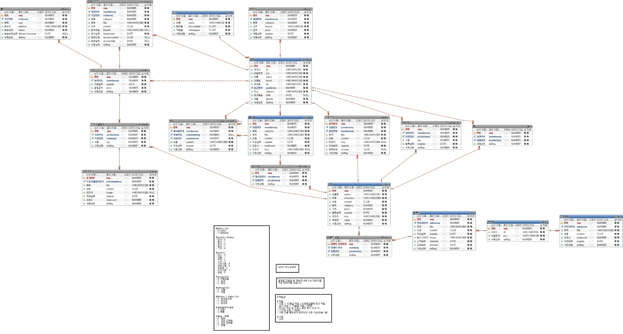
데이터 구조
04

Slide 9
사용자 기능구현
Market Hurry : User Page

Slide 10
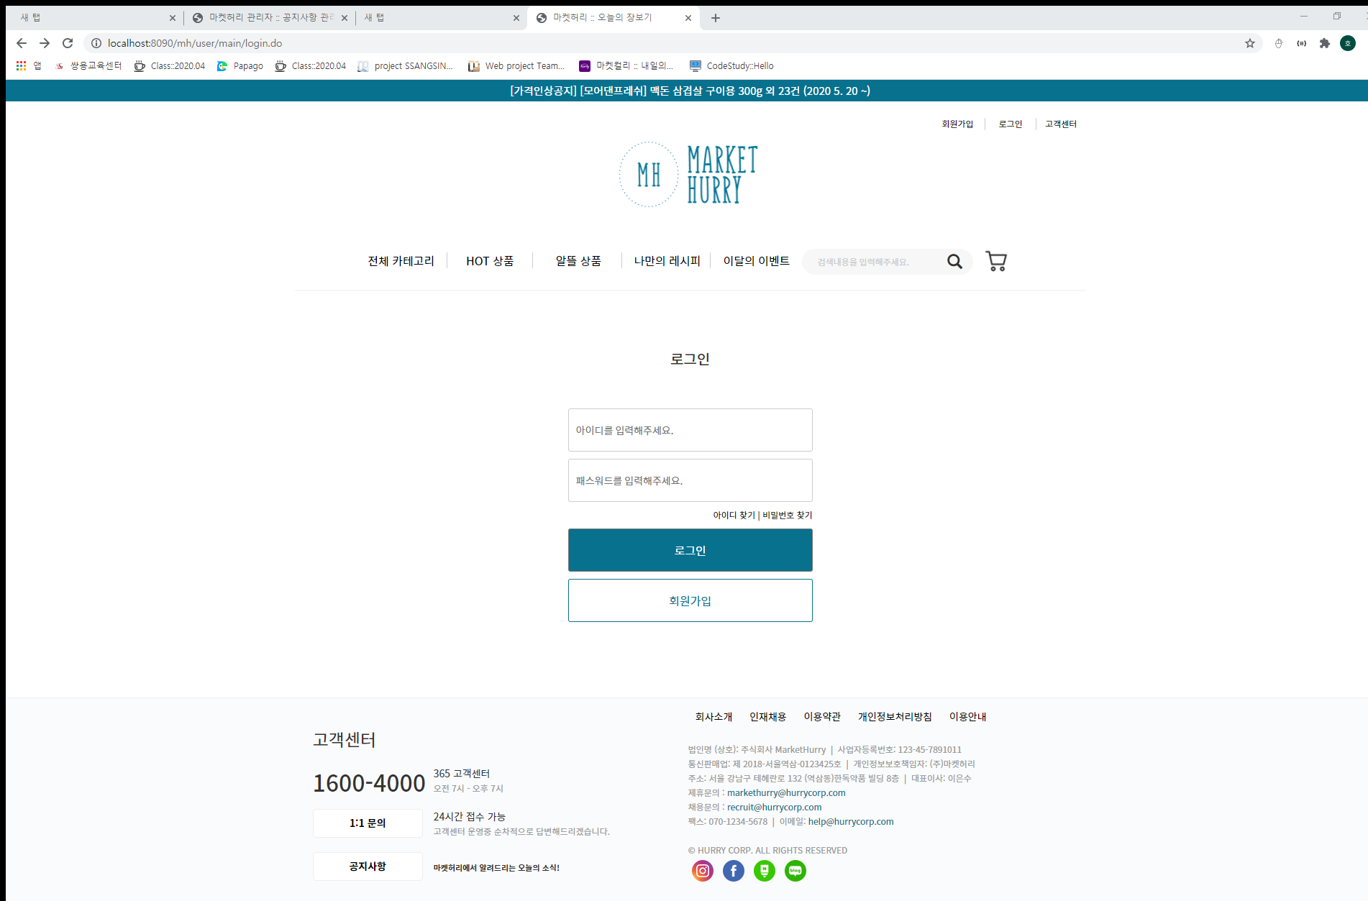
올바른 아이디 비밀번호를 입력 시 로그인 가능
정보가 없을 시 회원가입을 통해 가입 가능
기능 구현
05
로그인

Slide 11
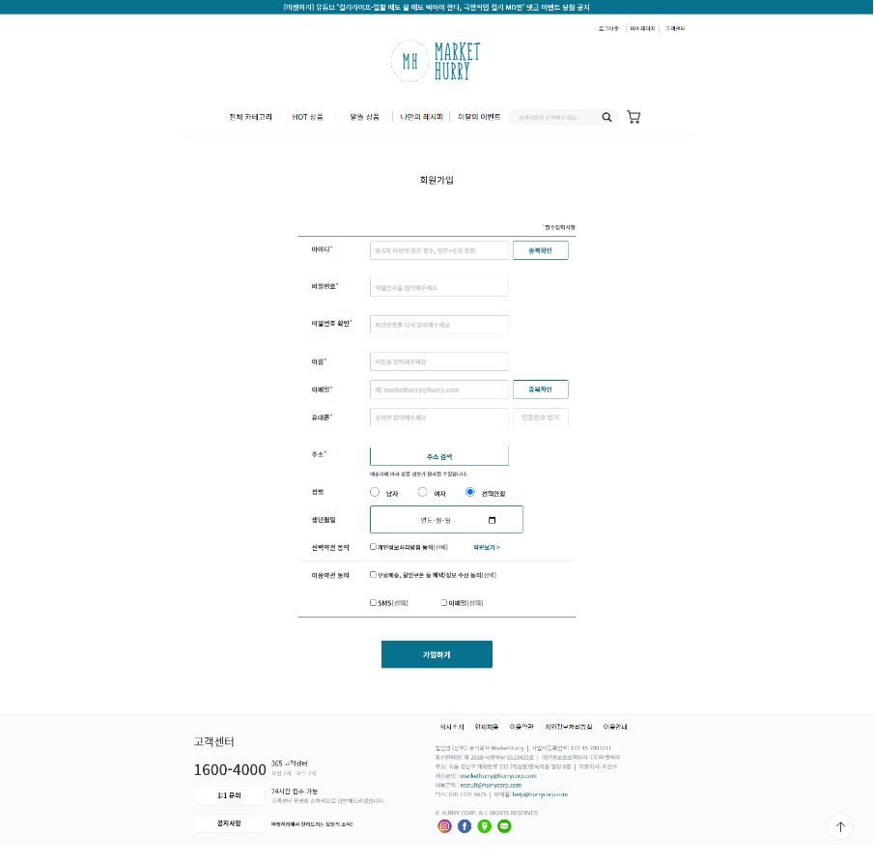
필수사항 입력 후 회원가입 가능
아이디와 이메일 주소는 중복확인을 통해 동일한 정보가 생성되지 않음
두번의 비밀번호를 작성하여 올바른 비밀번호를 입력했는지 확인가능 (영문자, 숫자, 특수문자를 포함해야만 생성가능)
휴대폰 인증번호 입력 시간제한 있음
기능 구현
05
회원가입

Slide 12
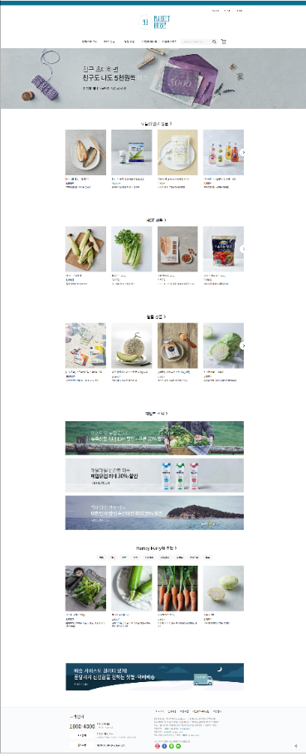

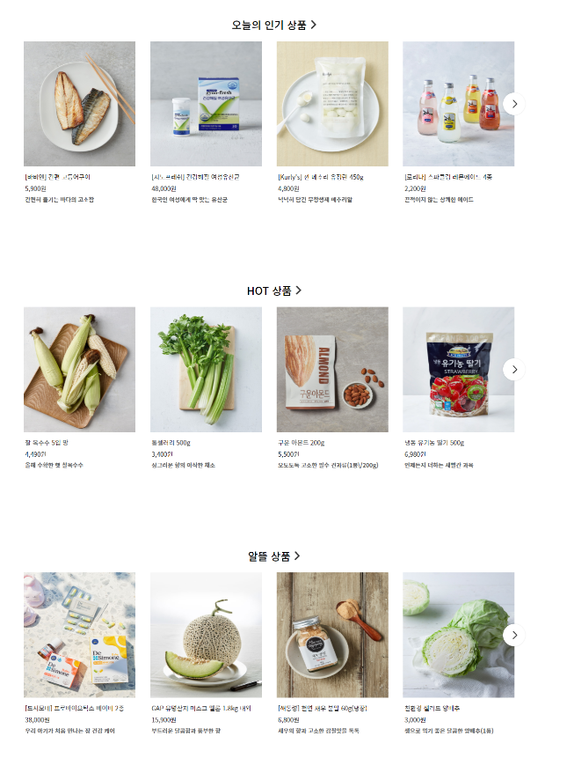
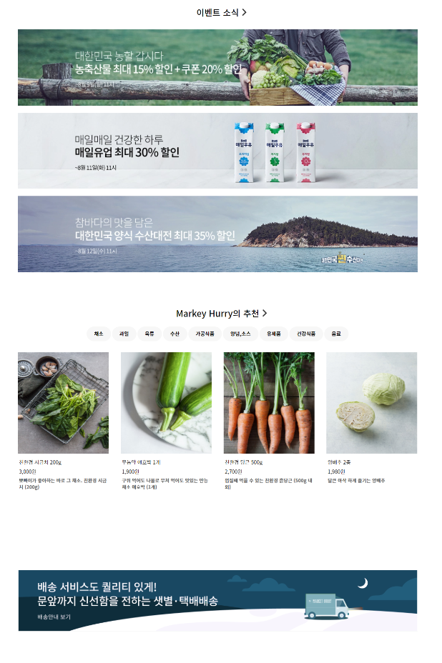
공지사항바 : 현시간의 유효한 공지사항 목록을 출력
로그인, 회원가입, 마이페이지 : 해당 메뉴로 이동 가능
로고 : 메인페이지로 이동가능
검색 : 조회를 하고 싶은 상품의 이름 또는 내용을 입력 시 상품 조회 가능
장바구니 아이콘 : 장바구니로 이동 가능
오늘의 인기상품 : 금일 판매량에 따라 목록 출력
HOT 상품 : 누적 판매량에 따라 목록 출력
알뜰 상품 : 관리자의 권한으로 할인을 적용해 판매촉진을 원하는 상품목록 출력
이벤트 소식 : 현재 진행중인 이벤트 목록들 출력
MarketHurry의 추천 : 아래의 아이콘 선택 시 해당 메뉴로 이동가능하며 관리자가 판매촉진을 원하는 상품목록 출력
기능 구현
05
메인

Slide 13
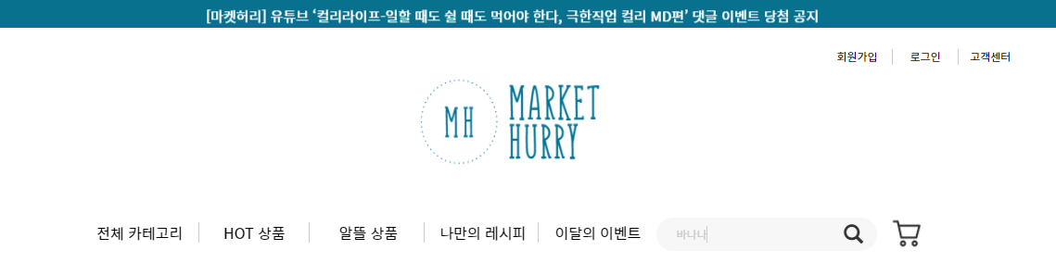
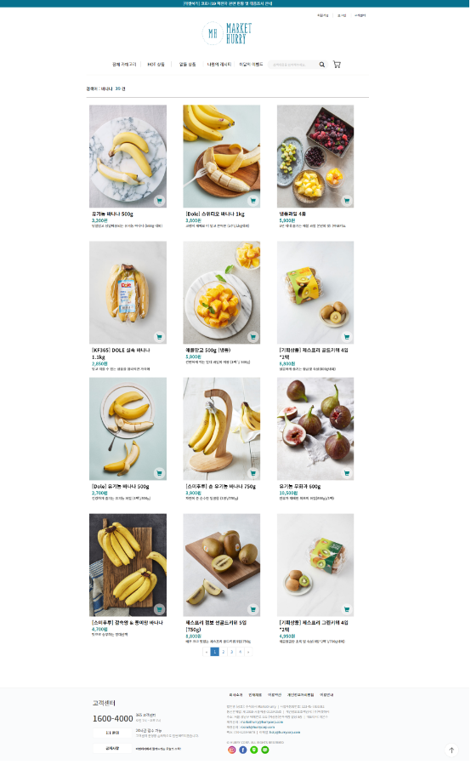
검색 바에 조회할 상품의 명 입력 시 관련한 상품의 목록의 개수와 해당 상품들의 목록 출력
제목과 세부 안내 사항에 의해 목록 출력
페이징을 통해 12개 상품씩 조회 가능
기능 구현
05
검색바

Slide 14
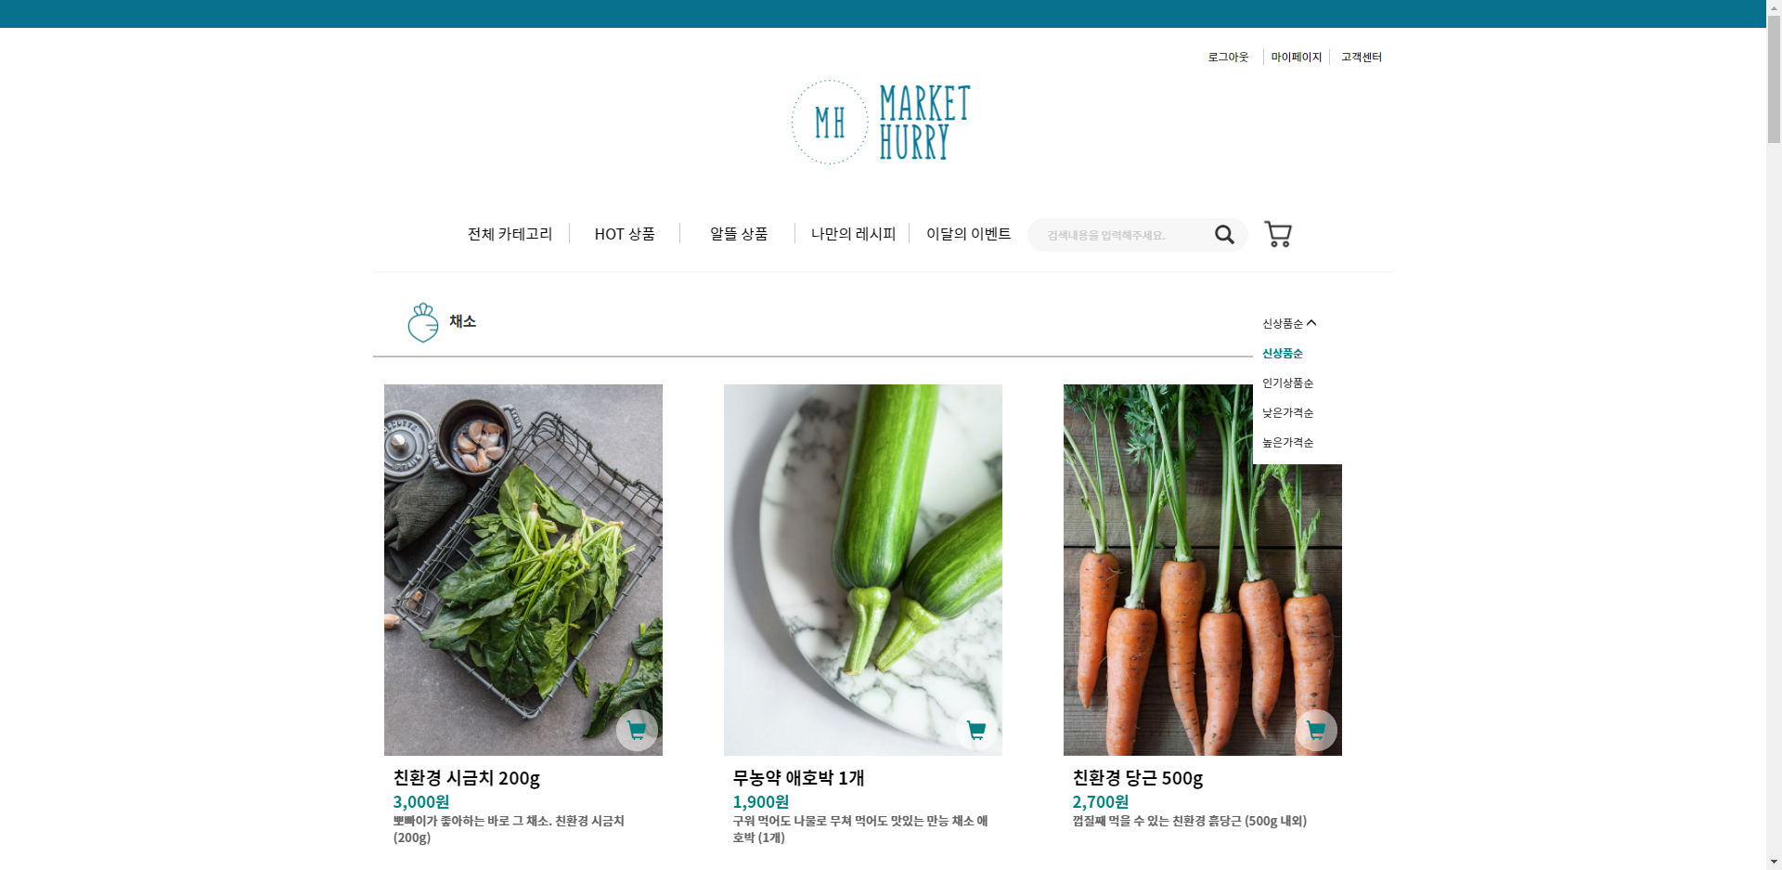
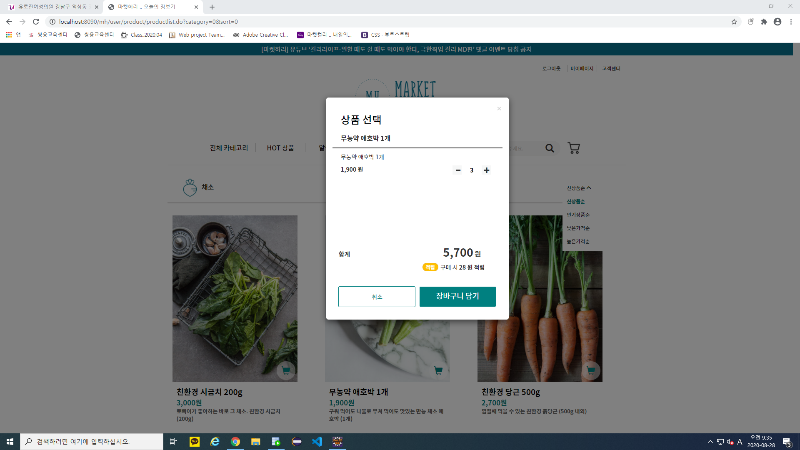
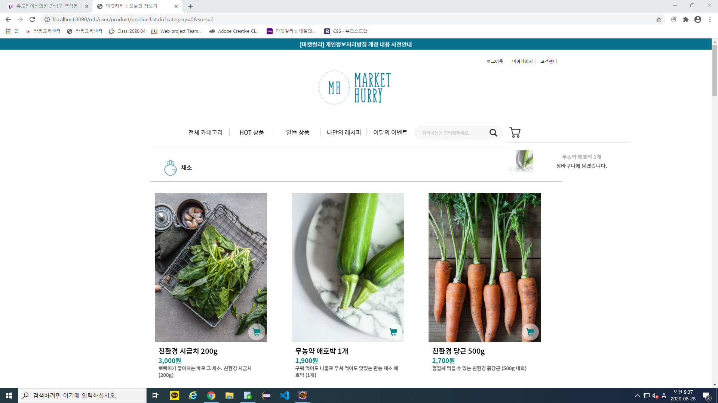
카테고리별 상품을 출력하고, 소카테고리로 인기상품순, 신상품순, 낮은가격순,높은가격순으로 정렬
상품 사진에 있는 장바구니 아이콘 클릭시 해당 상품을 장바구니에 담을 수 있는 모달 창이 뜸
장바구니에 담기 클릭시 오른쪽 위에 있는 장바구니 아이콘에 선택한 상품이
담기는 것을 확인 할 수 있는 창을 띄움
기능 구현
05
상품 목록

Slide 15
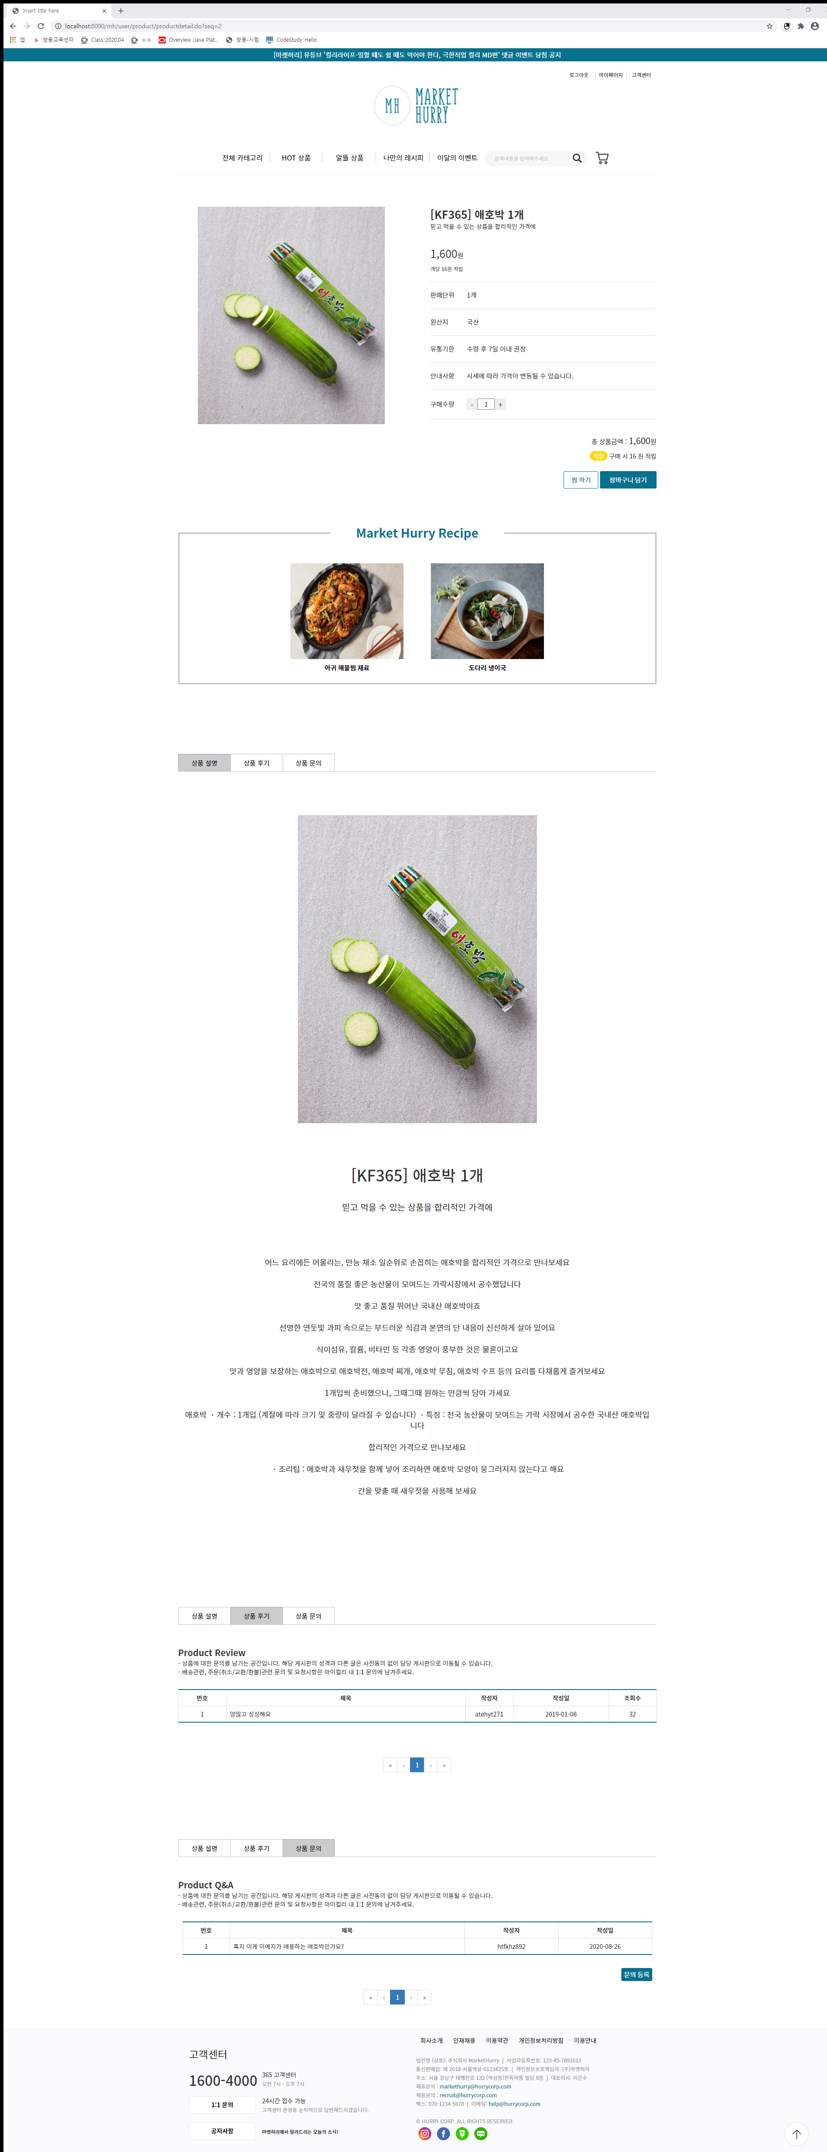
상품의 이름, 가격, 설명 등을 보여주는 상품 상세페이지
상품과 연관된 레시피와 상품 후기, 상품 문의 확인 가능
상품 후기, 상품문의 페이징 기능 활성화
기능 구현
05
상품 상세

Slide 16
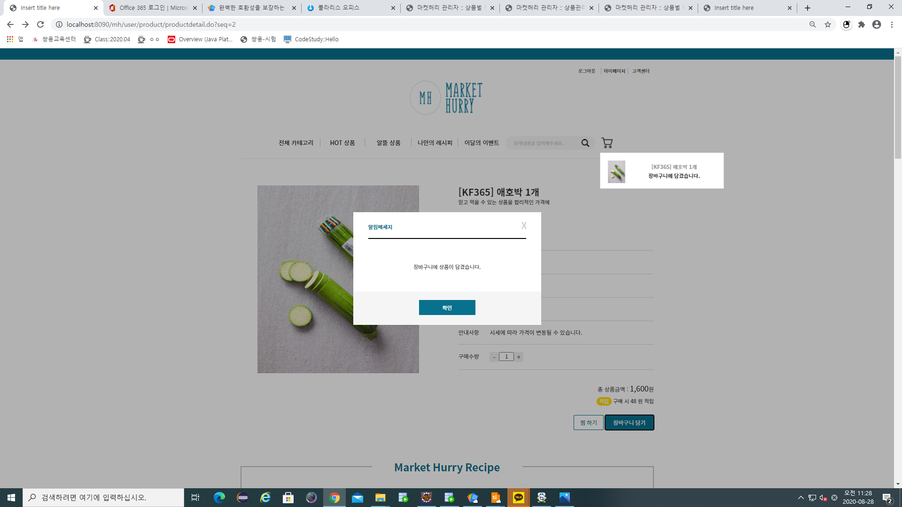
상품 상세페이지에서 장바구니 담기 버튼을 클릭하면 장바구니에 담기 가능
장바구니에 담길 시 알림메세지 출력
기능 구현
05
상품 상세

Slide 17
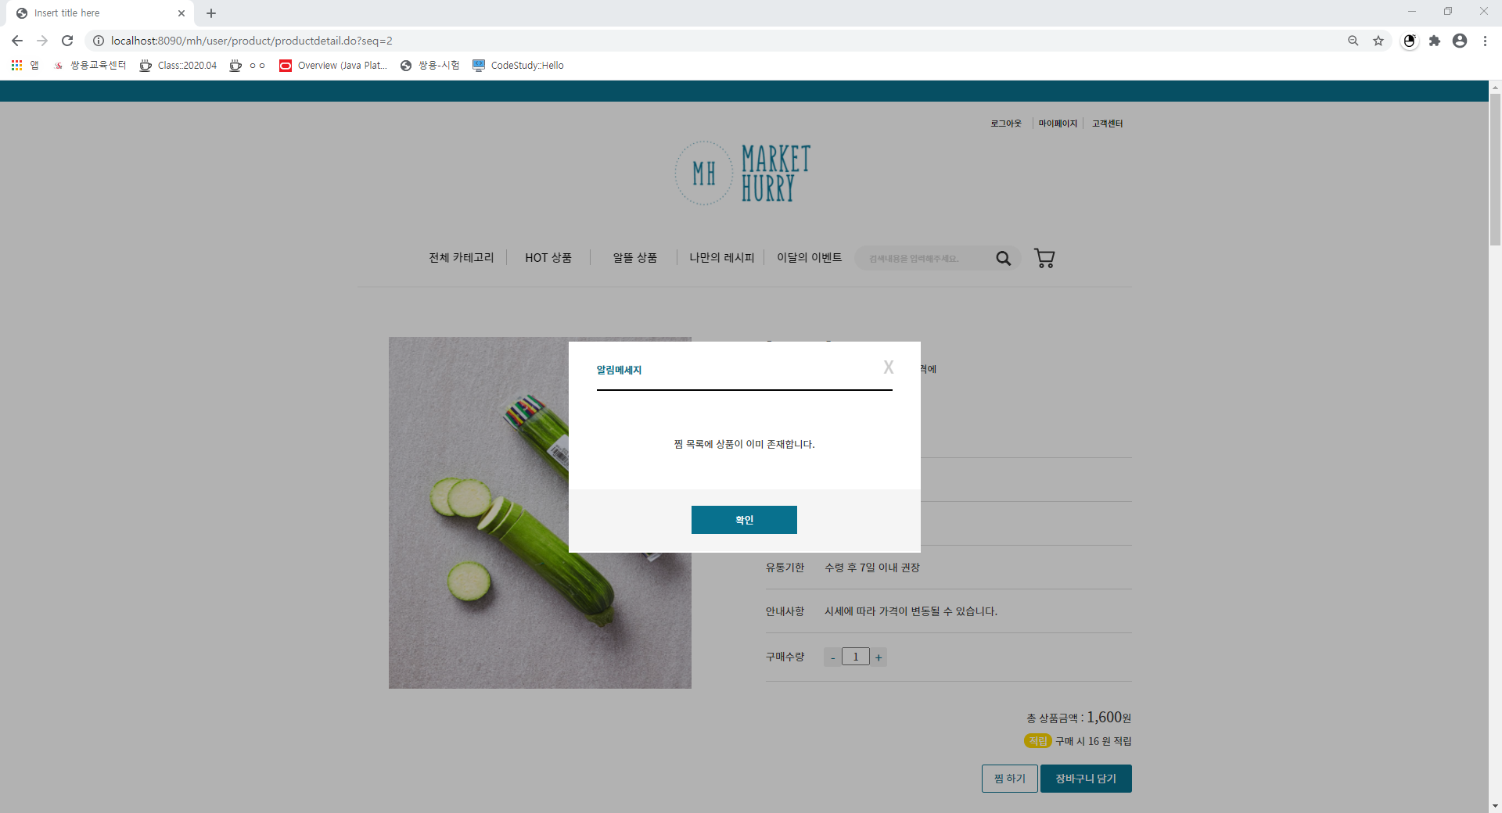
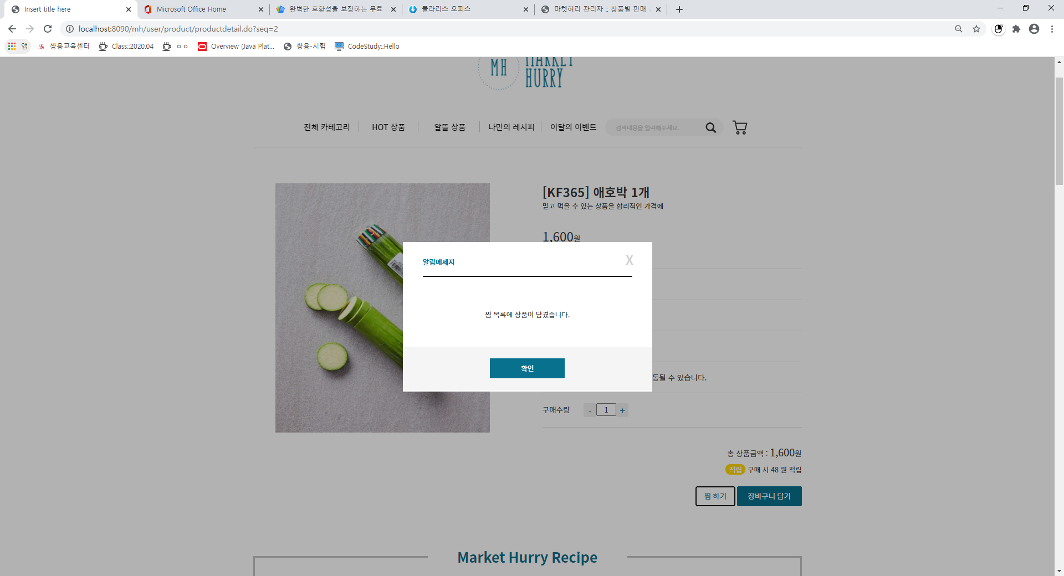
찜 하기 버튼을 클릭하면 찜 목록에 상품 추가 가능
만약에 찜 목록에 이미 상품이 담겨있다면 찜 목록에 상품 추가 불가능
기능 구현
05
상품 상세

Slide 18
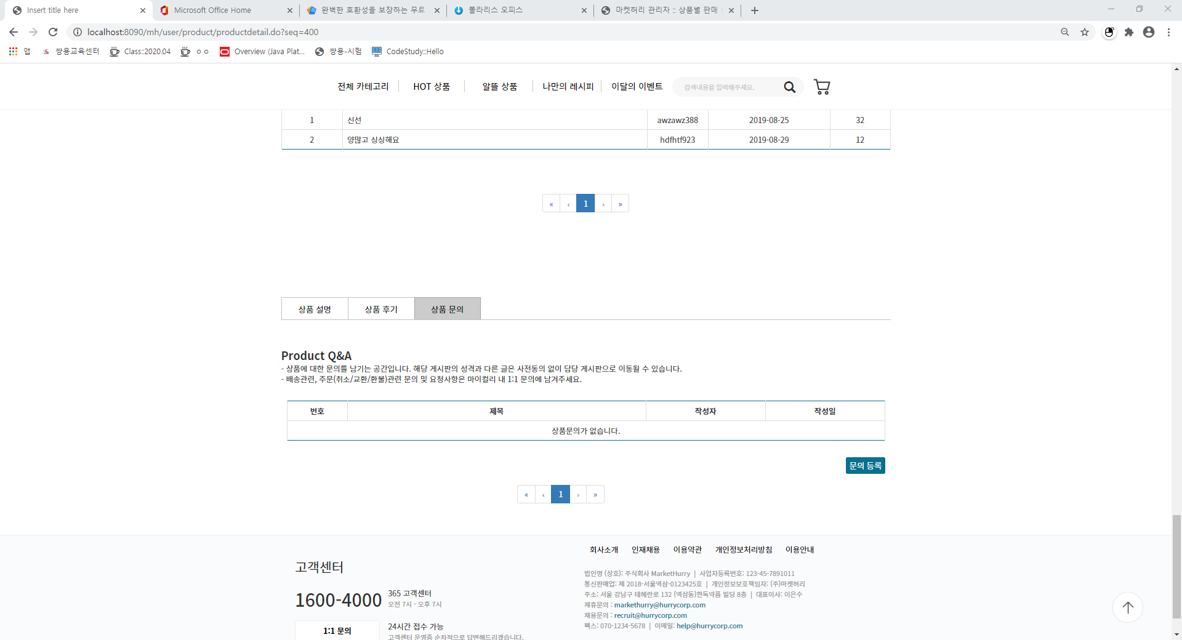
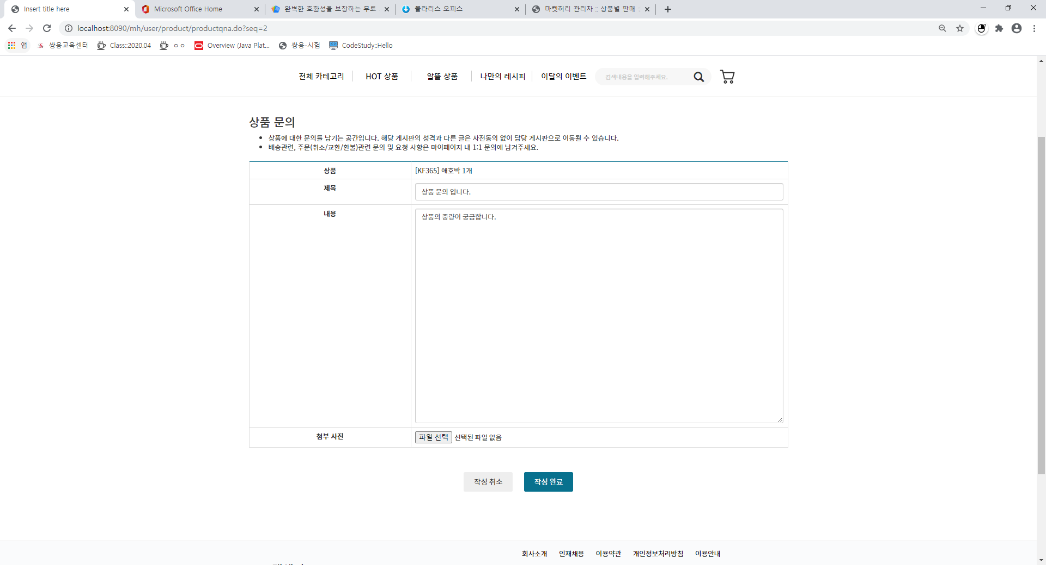
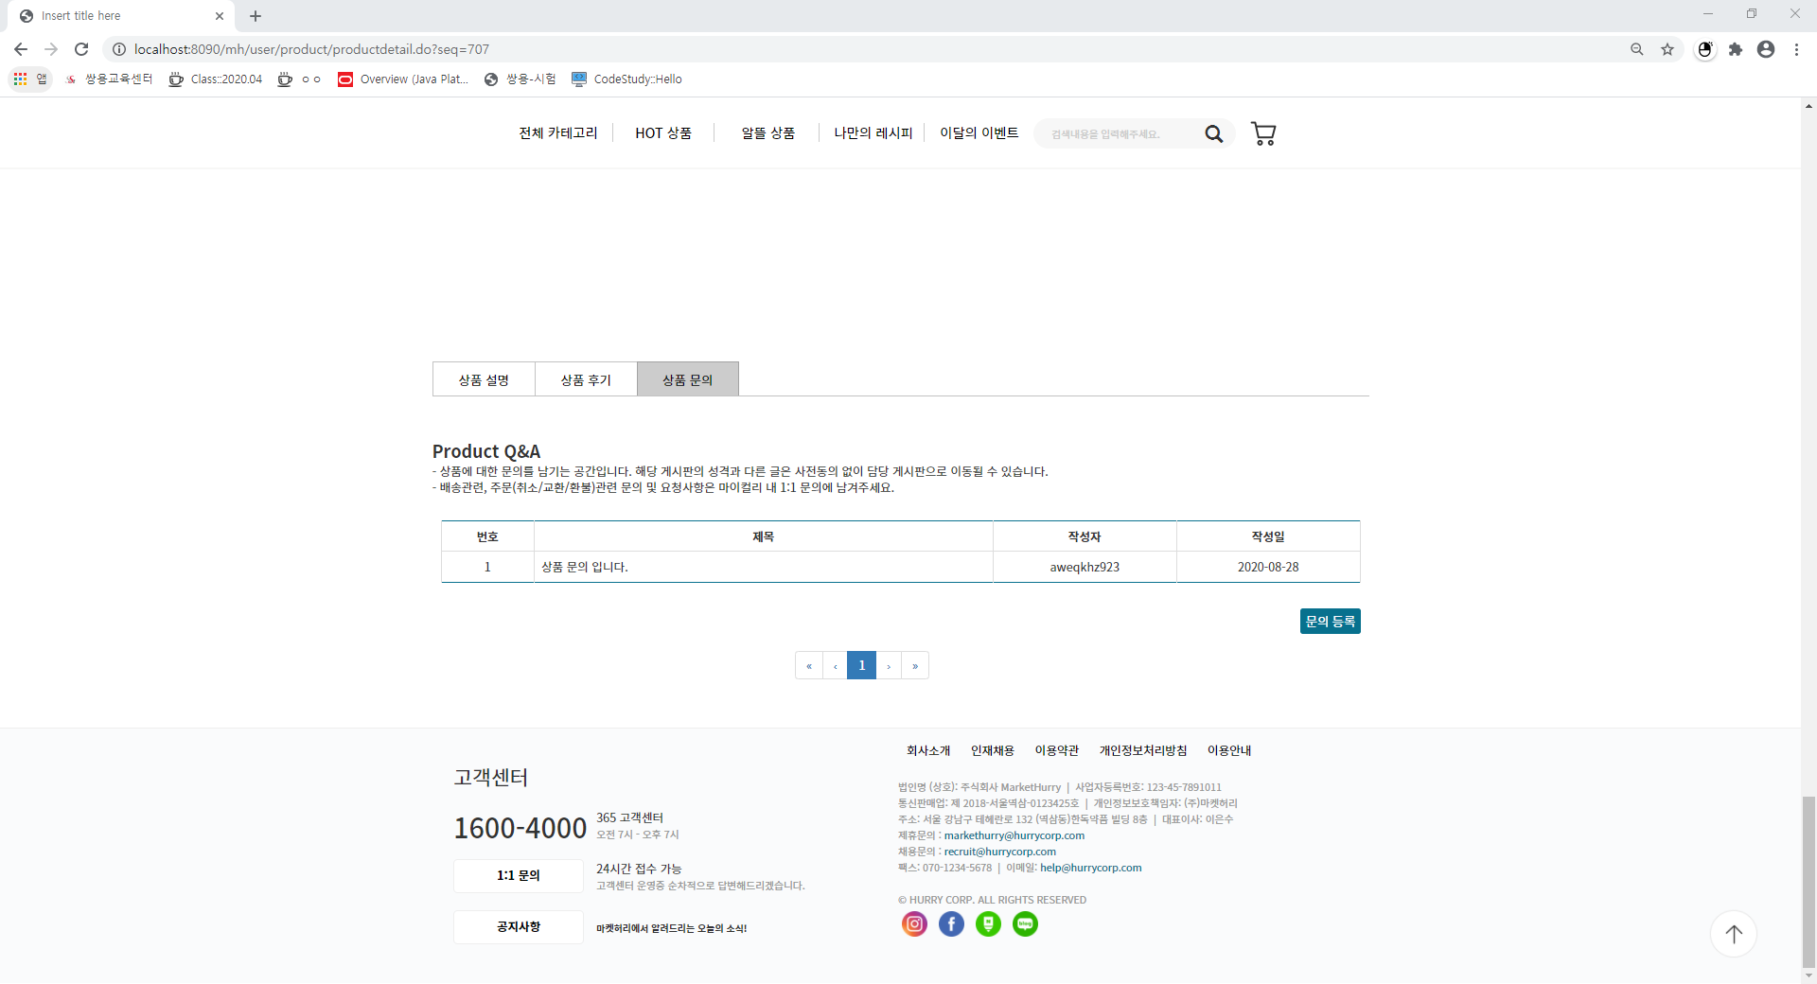
문의 등록 버튼 클릭 시 상품 문의 작성 가능
상품문의 등록 시 제목, 내용, 첨부사진 입력 가능
등록된 상품문의는 상품 상세페이지 하단에서 확인 가능
기능 구현
05
상품 상세

Slide 19
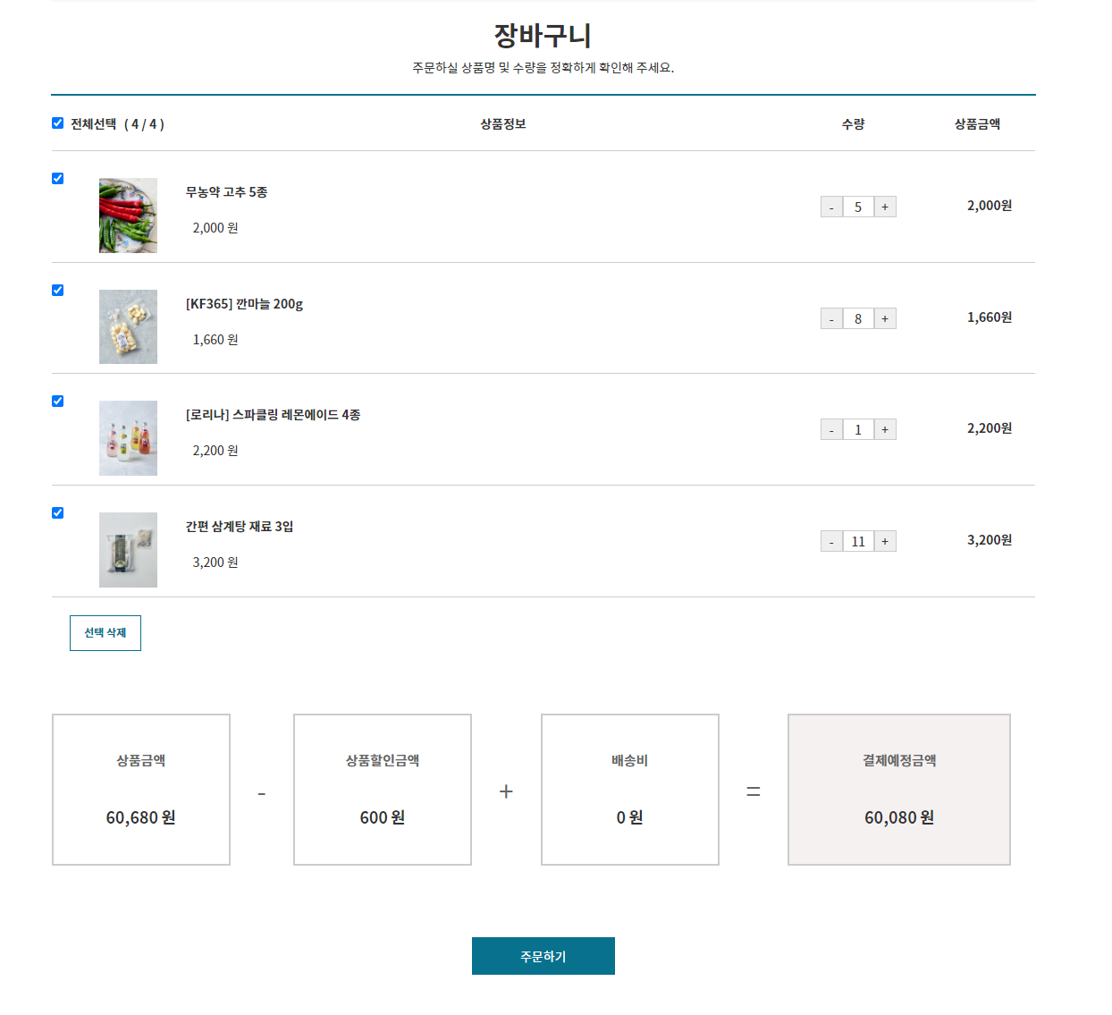
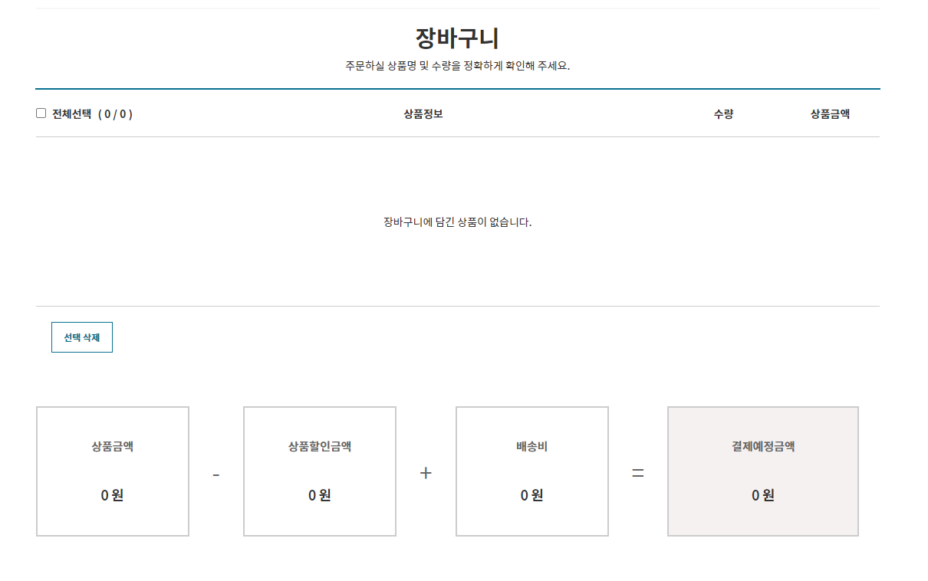
사용자가 선택한 상품의 목록들을 확인 가능
상품의 수량 조절 가능
수량에 따라 가격변동 되며 회원의 등급에 따라 할인율이 적용 됨
담겨진 상품이 없을 시 상품없습니다 안내 메세지 출력
선택되어진 상품만 구매 가능
기능 구현
05
장바구니

Slide 20
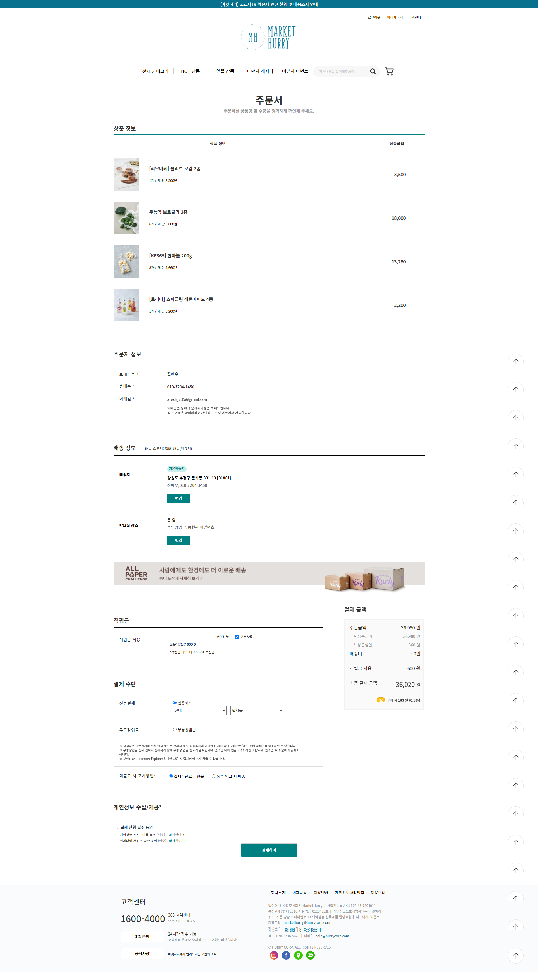
장바구니 창에서 선택한 상품을 목록에 띄우고 수량별 상품의 총 금액을 알려줌
주문자 정보와 배송정보는 로그인한 회원의 정보로 자동 입력됨
회원에 따라 가지고 있는 마일리지가 화면에 출력되고 모두사용 클릭시 적립금을 사용하여 상품할인 가능
주문금액과 상품금액, 회원에 따른 상품할인, 적립금 사용을 계산하여 최종 결제금액을 알려주고, 그에 따른 마일리지도 적용
개인정보 수집/제공에 동의를 클릭하지 않을 시 결제를 완료 할 수 없음
기능 구현
05
주문서

Slide 21
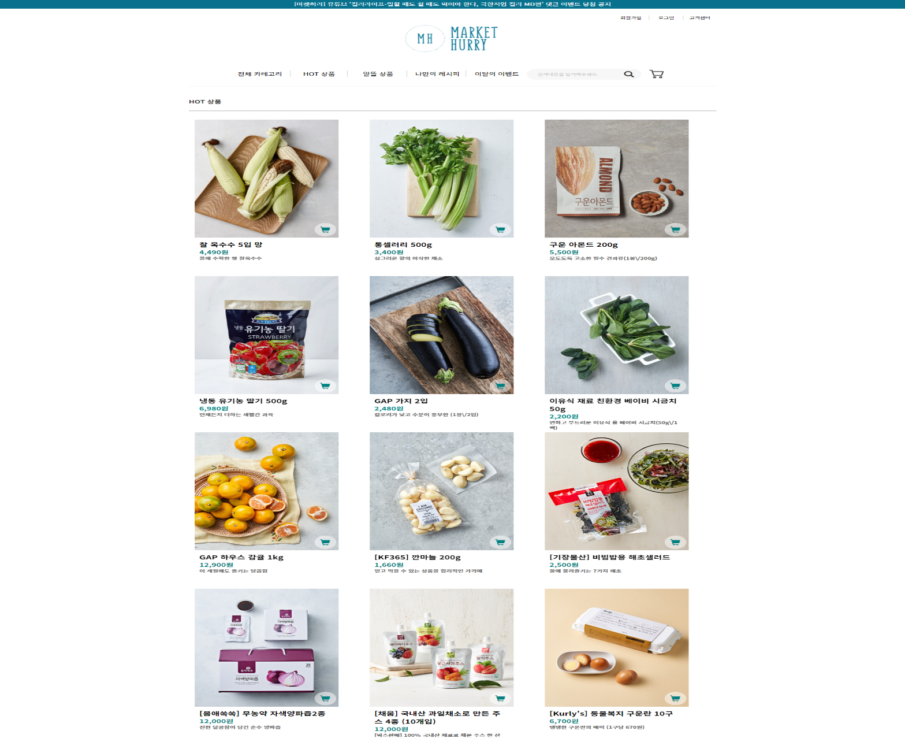
판매량이 높은 상품을
위주로 출력
상품이미지나
상품제목, 상품설명을
클릭 시 상품 상세설명
페이지로 넘어가서 자세한 정보 확인 가능
기능 구현
05
HOT 상품

Slide 22
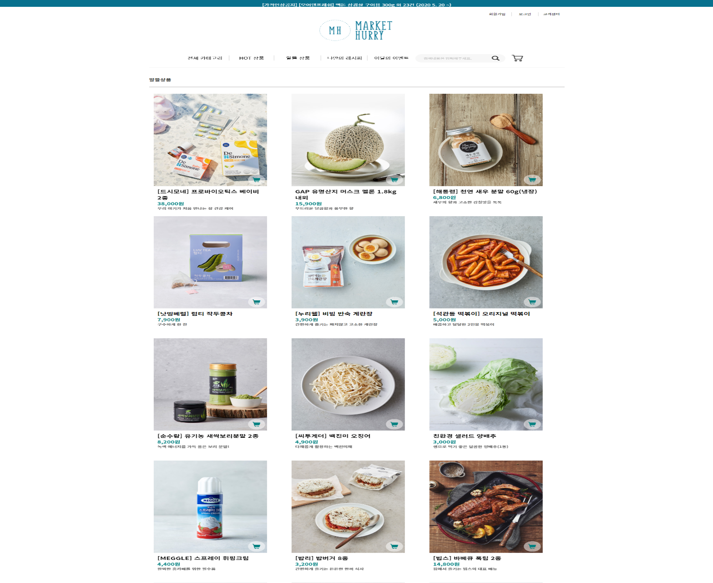
판매량이 낮은 상품을
위주로 출력
상품이미지나
상품제목, 상품설명을
클릭 시 상품 상세설명
페이지로 넘어가서 자세한
정보 확인 가능
기능 구현
05
알뜰 상품

Slide 23
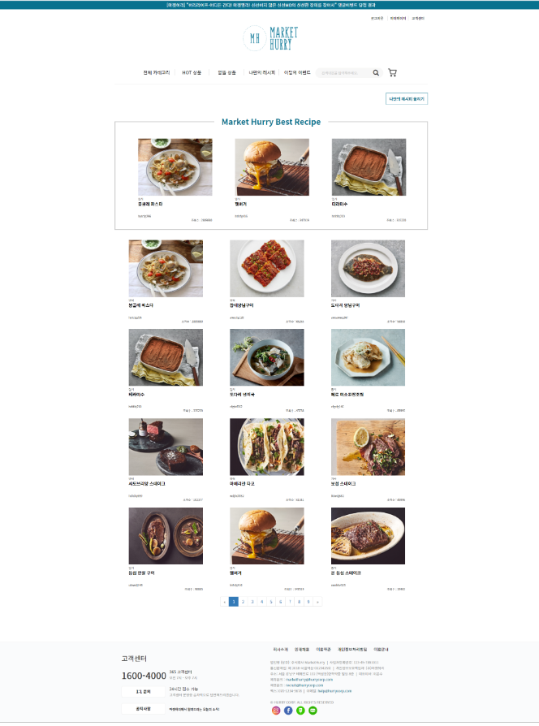
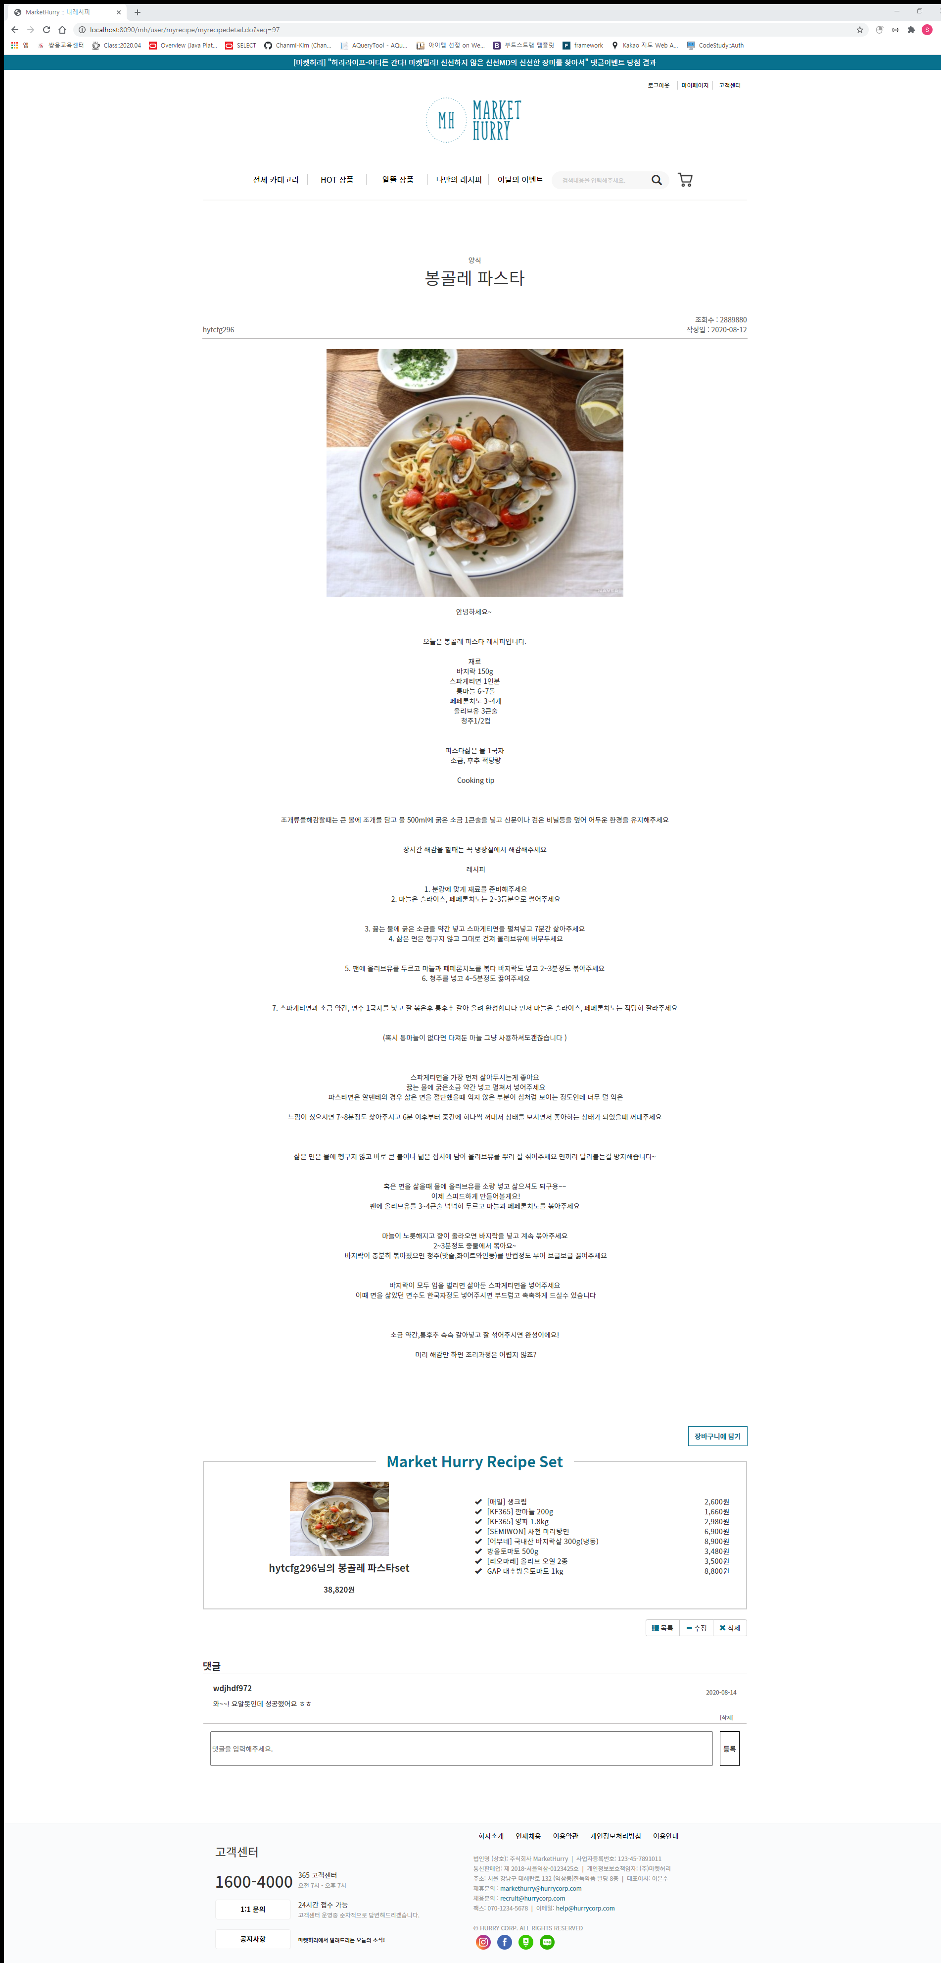
게시글의 형태로 글 업로드, 수정, 삭제, 댓글, 조회수 기능 구현
사용자가 직접 구매목록에서 선택한 재료들을 묶음 상품으로 만들어 판매
페이징을 통해 Best recipe를 제외하고 12개의 상품 조회 가능
Best Recipe는 조회수 순에 따라 3개의 게시글 확인 가능
기능 구현
05
마이레시피

Slide 24
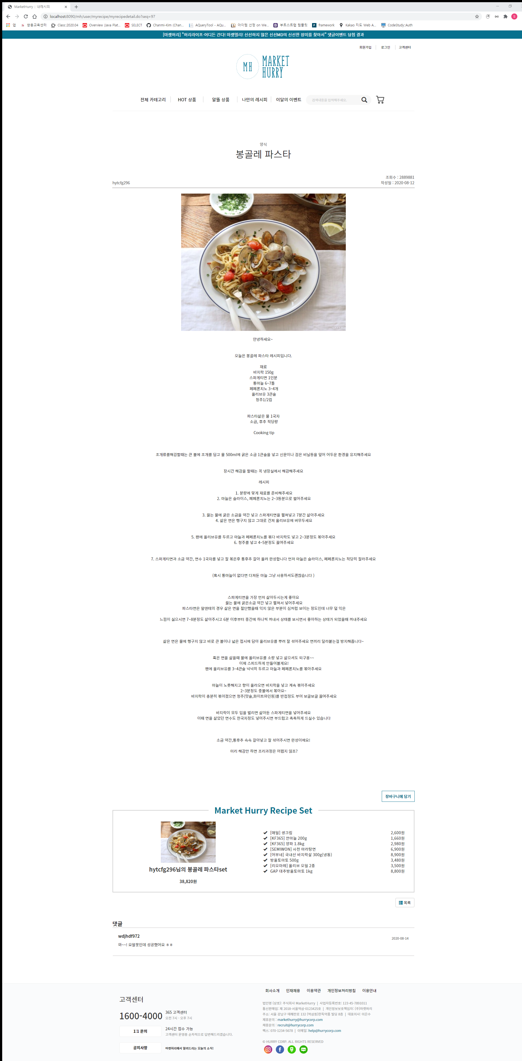
로그인 후에만 댓글 추가 가능
자신의 글에서만 수정, 삭제 출력
기능 구현
05
마이레시피

Slide 25
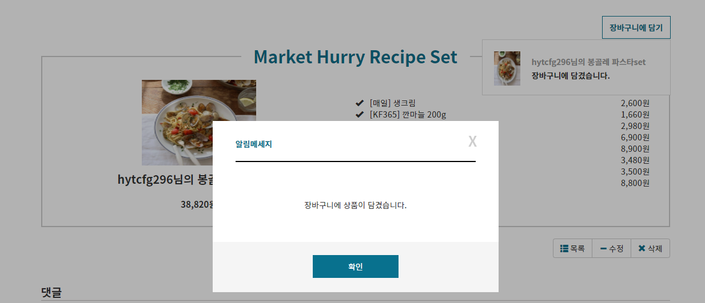
장바구니담기 클릭시 장바구니에 상품이 담긴알림 확인 가능
묶음 상품목록들이 자동적으로 장바구니로 1개씩 전송
기능 구현
05
마이레시피

Slide 26
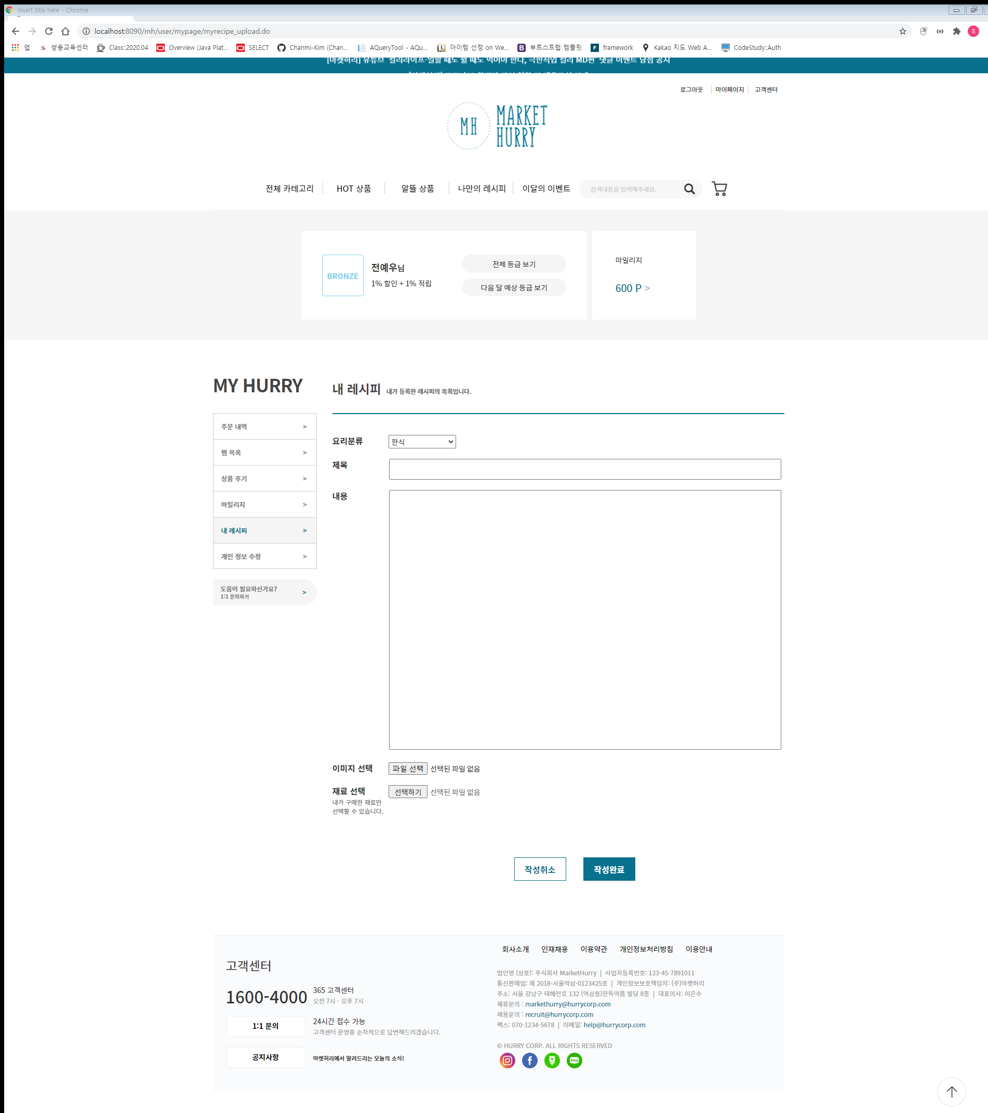
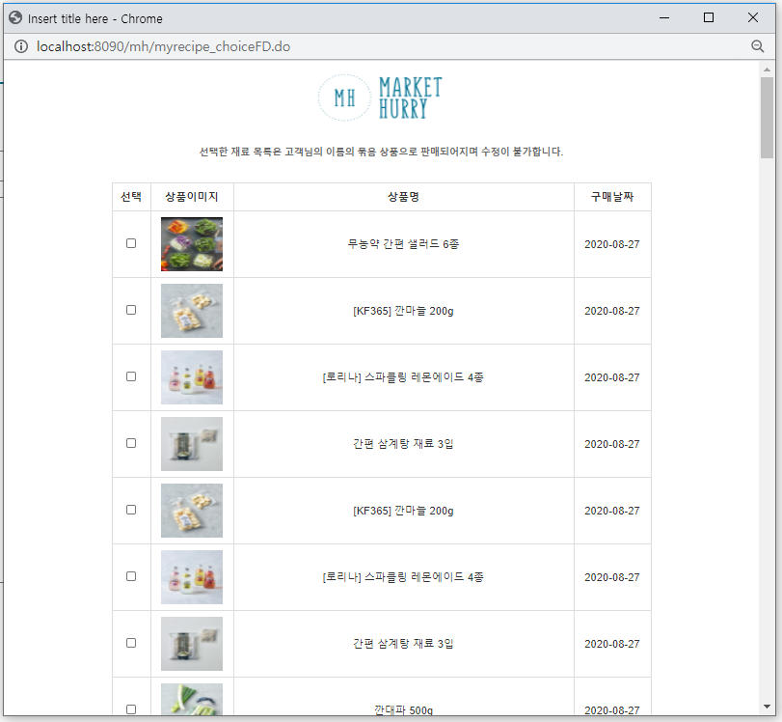
’내레시피 올리기’ 버튼을 클릭시 마이페이지의 내레시피로 연결되어 게시글을 업로드 가능
재료선택 클릭시 사용자가 구매한 목록들을 조회되면서 선택할 시 묶음상품으로 판매
기능 구현
05
마이레시피

Slide 27
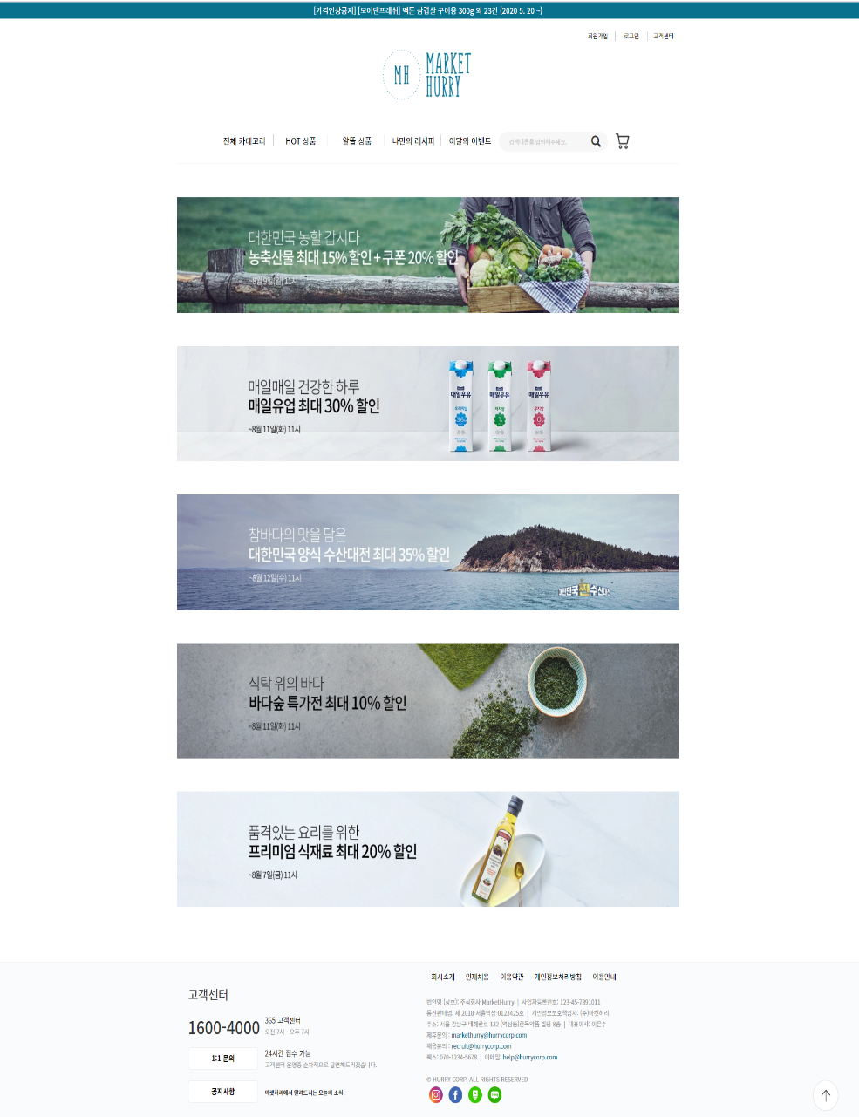
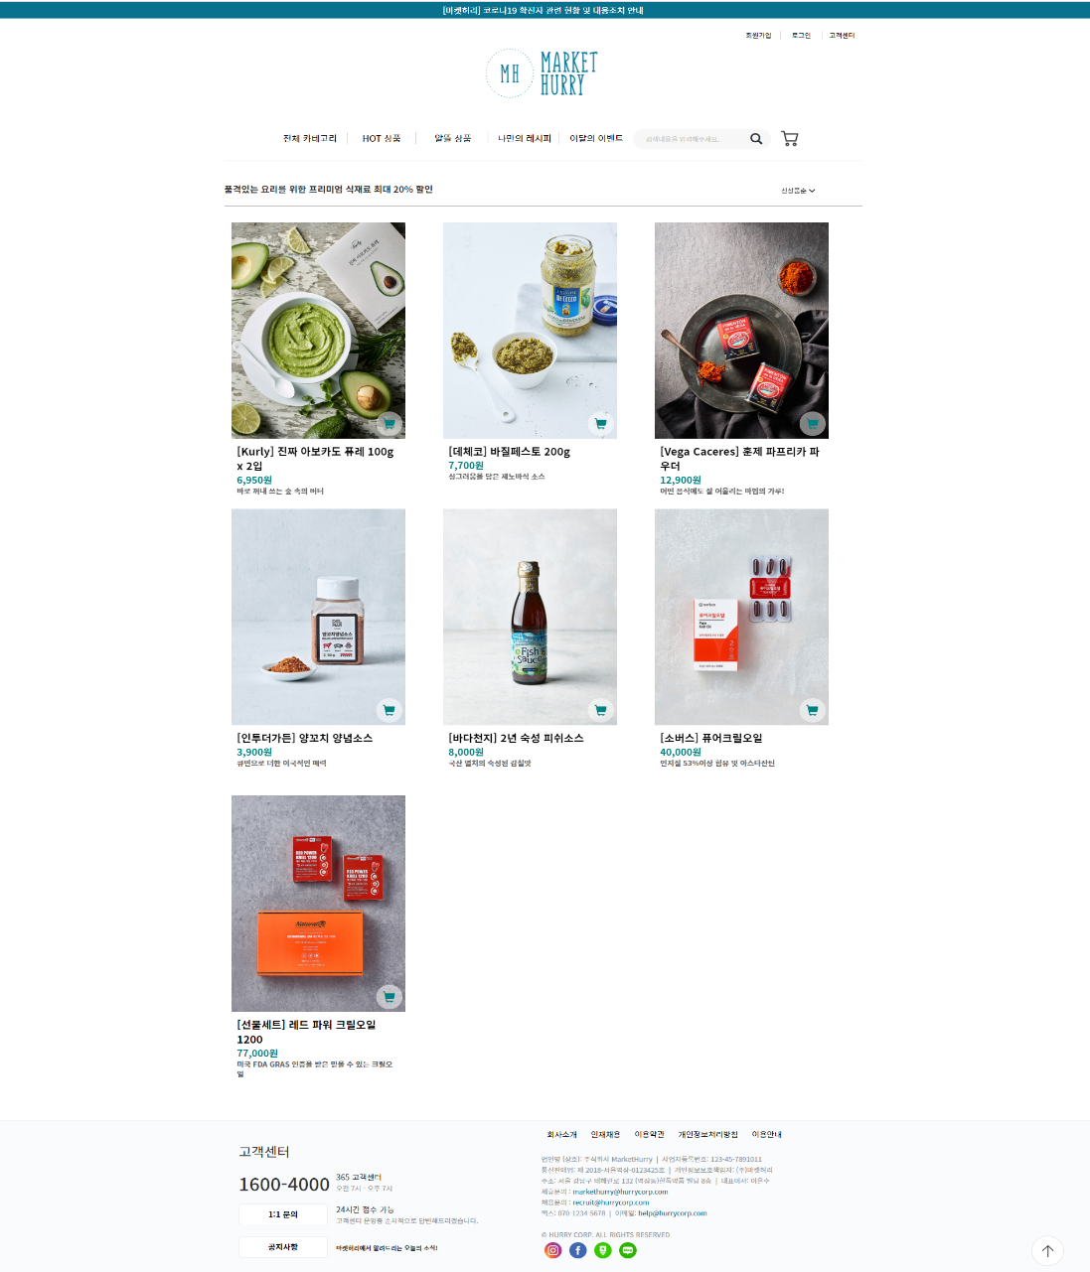
이벤트 내용을 간략하게
알 수 있는 이벤트 배너
출력
배너 클릭 시
이벤트 주제와 관련된
상품 확인 가능
상품이미지나
상품제목, 상품설명을
클릭 시 상품 상세설명
페이지로 넘어가서 자세한 정보 확인 가능
기능 구현
05
이달의 이벤트

Slide 28
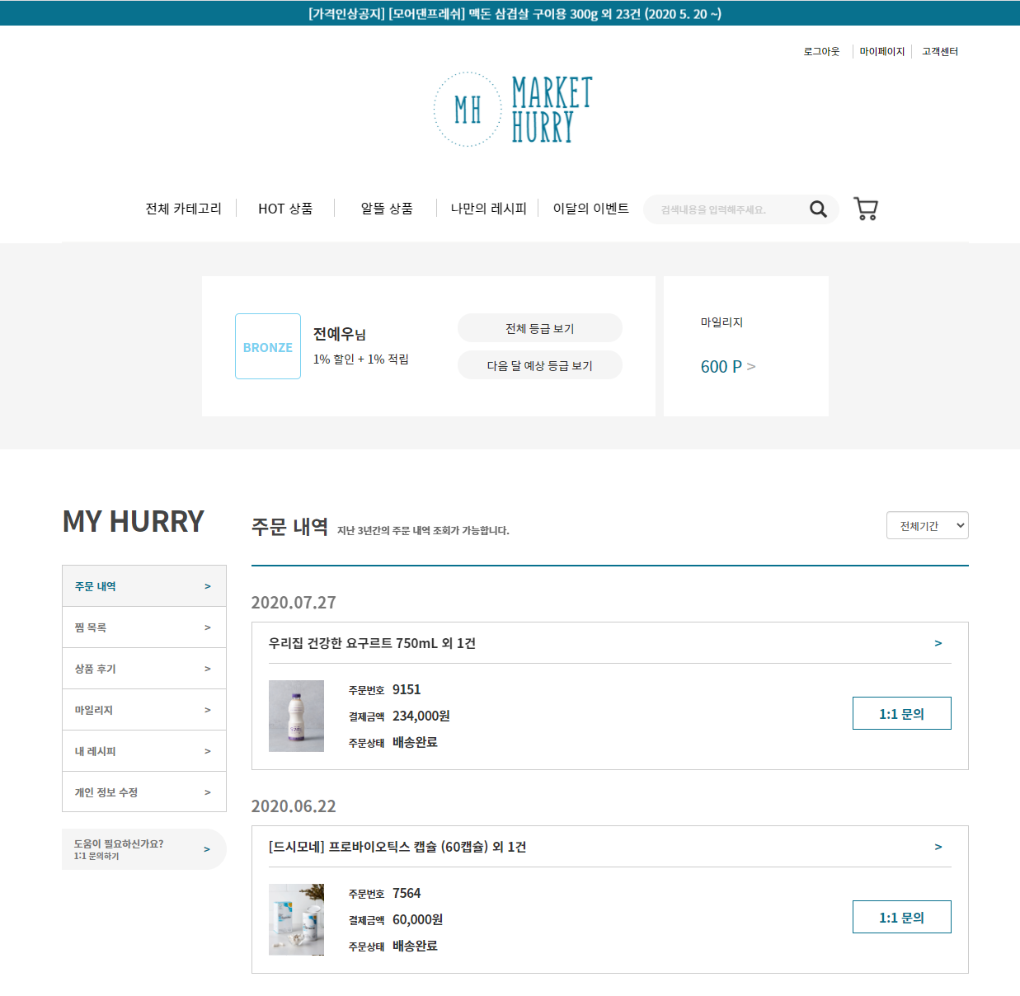
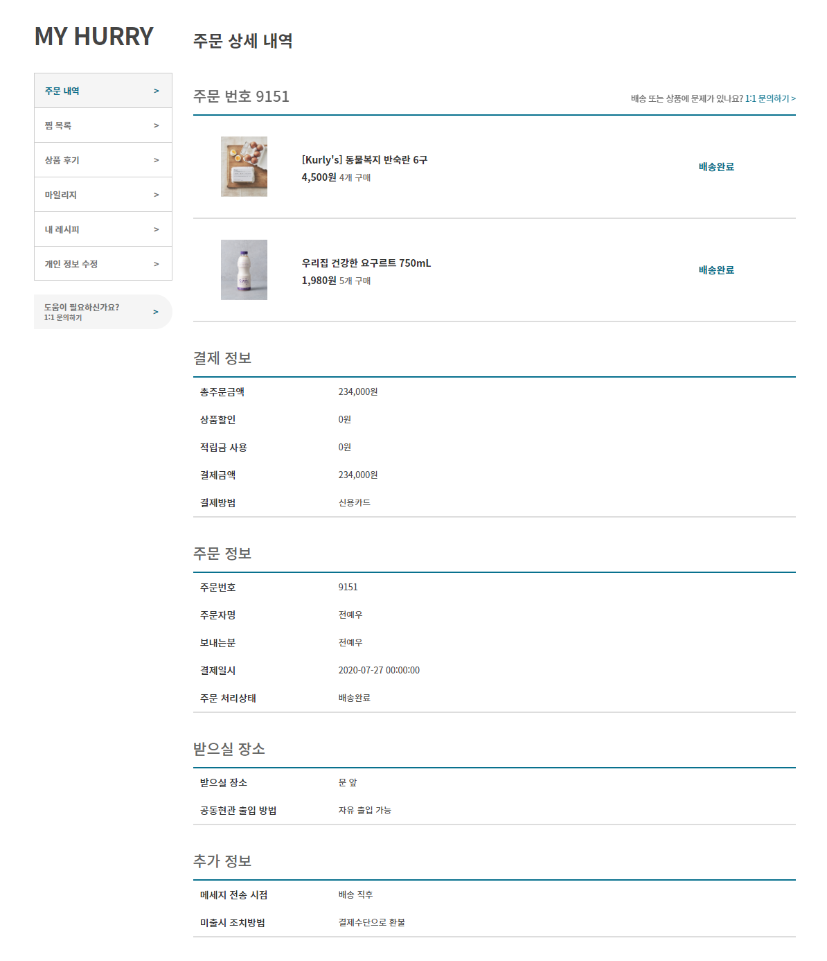
마이페이지 상단에 회원의 기본 정보가 출력되며, 회원의 등급, 이름, 혜택, 현재 마일리지를 확인 가능
마이페이지 메인 페이지
2018년부터 년도별 기간 주문내역 검색이 가능
상품 제목을 누르면 주문 상세 내역 페이지로 넘어가서 자세한 정보를 확인가능
주문 내역 옆 1:1 문의를 누르면 주문 내역에 대한 문의를 남길 수 있음
기능 구현
05
마이페이지 - 주문내역

Slide 29
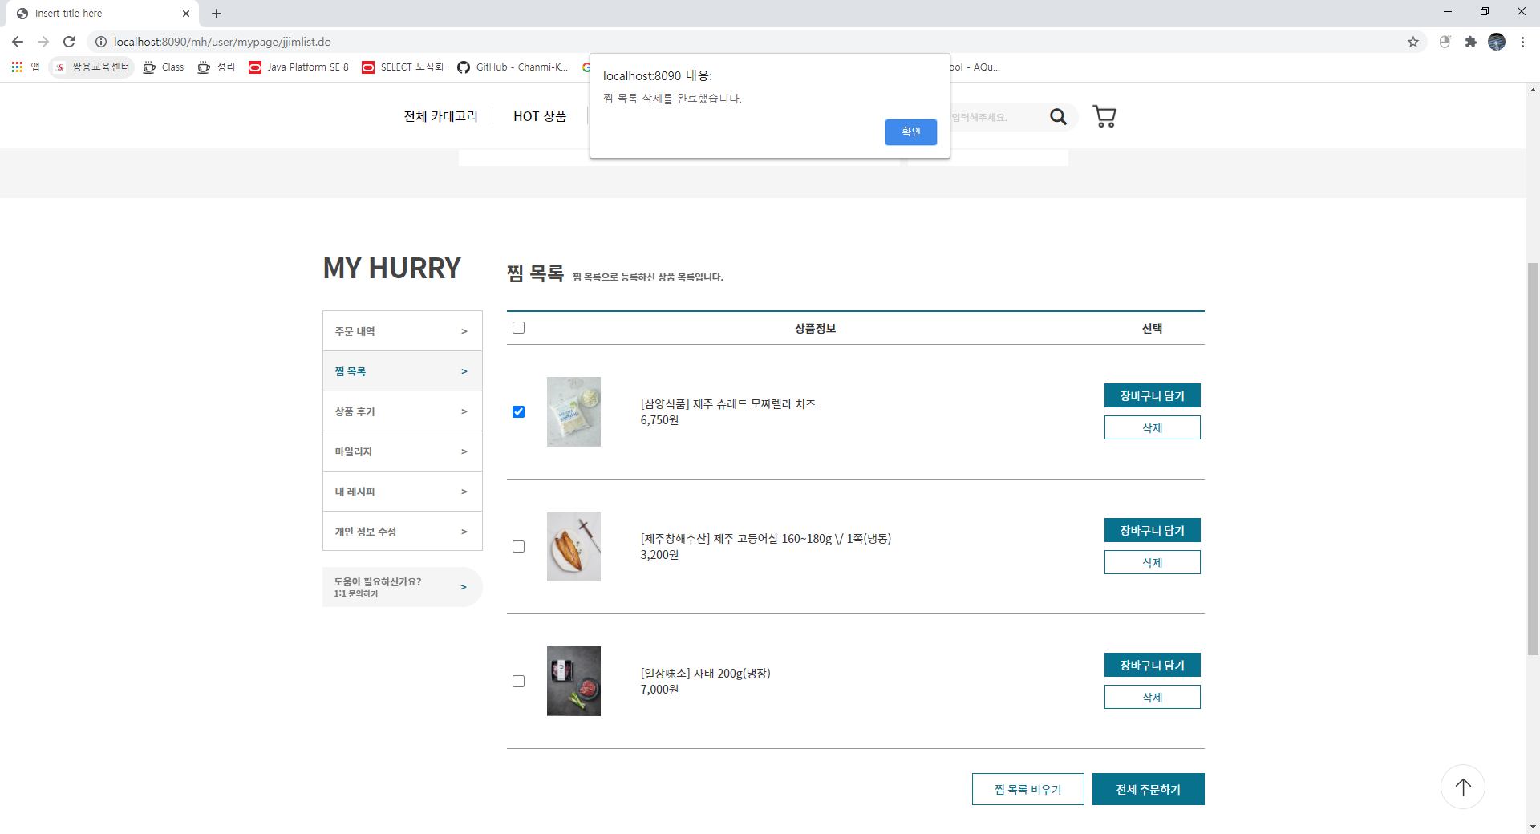
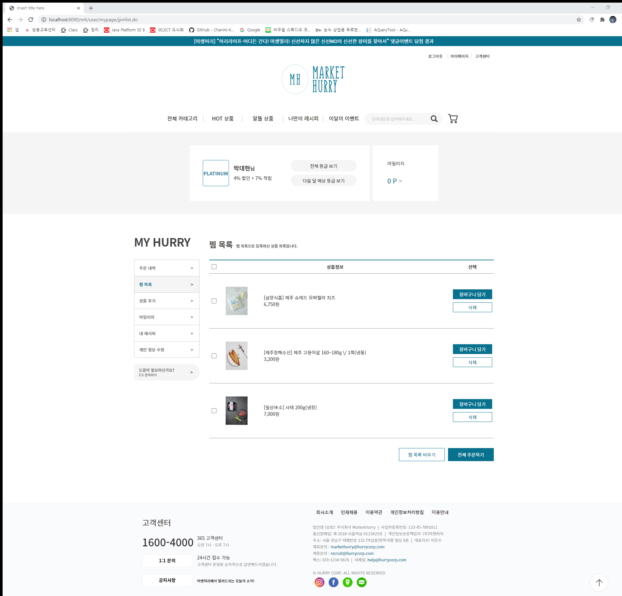
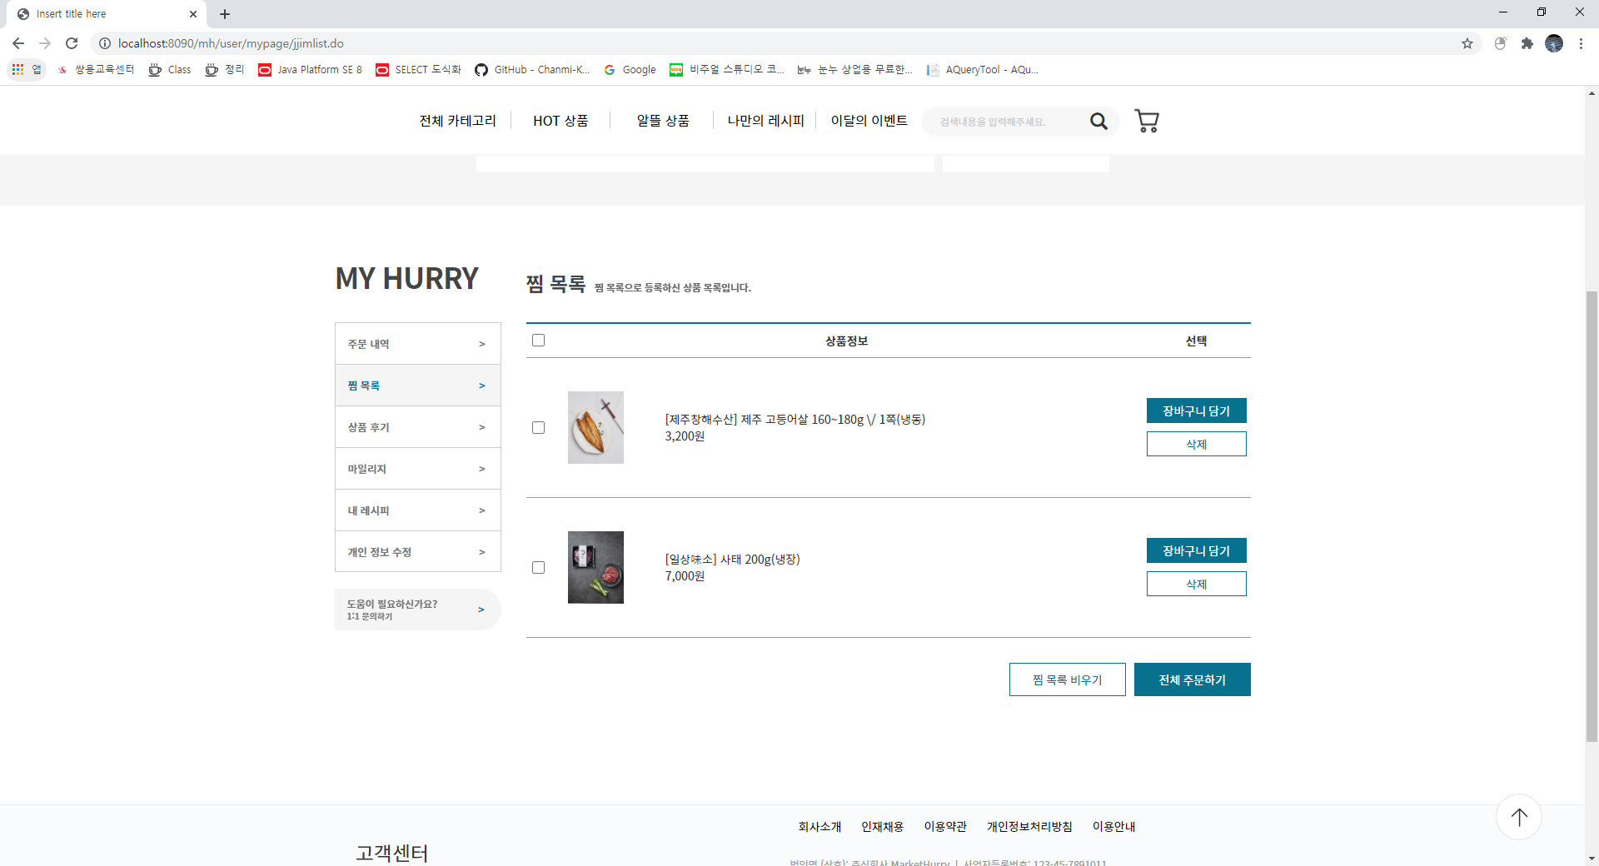
회원이 찜목록으로 등록한 상품들을 불러옴
개별삭제, 개별장바구니담기가 가능하고, 체크박스로 선택하면 다중 삭제, 장바구니담기 가능
찜목록 삭제를 하면 곧바로 목록에서 사라지며, 장바구니 담기는 모달창에서 추가 가능
기능 구현
05
마이페이지 - 찜목록

Slide 30
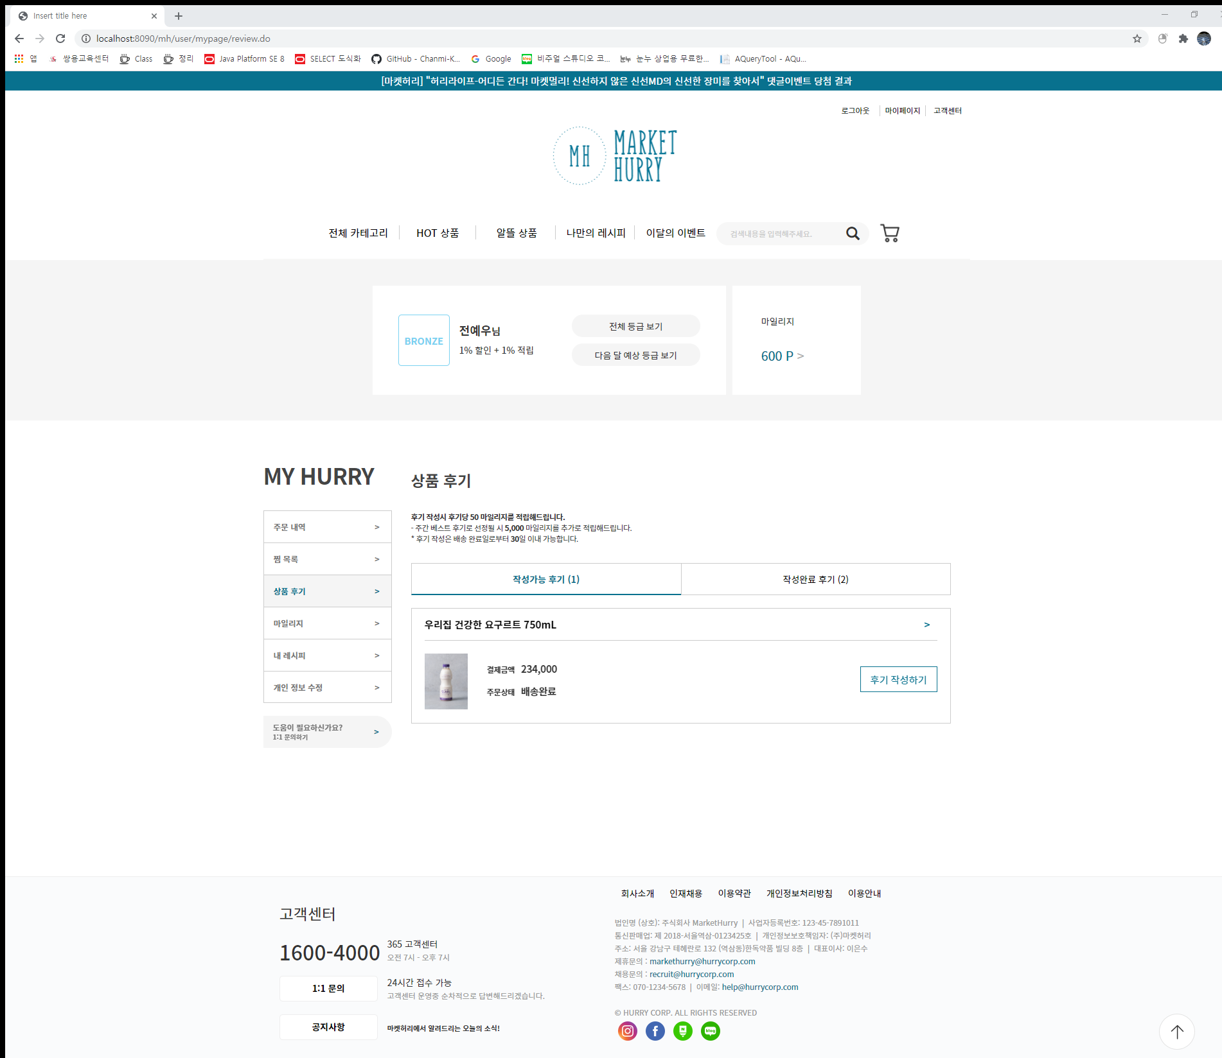
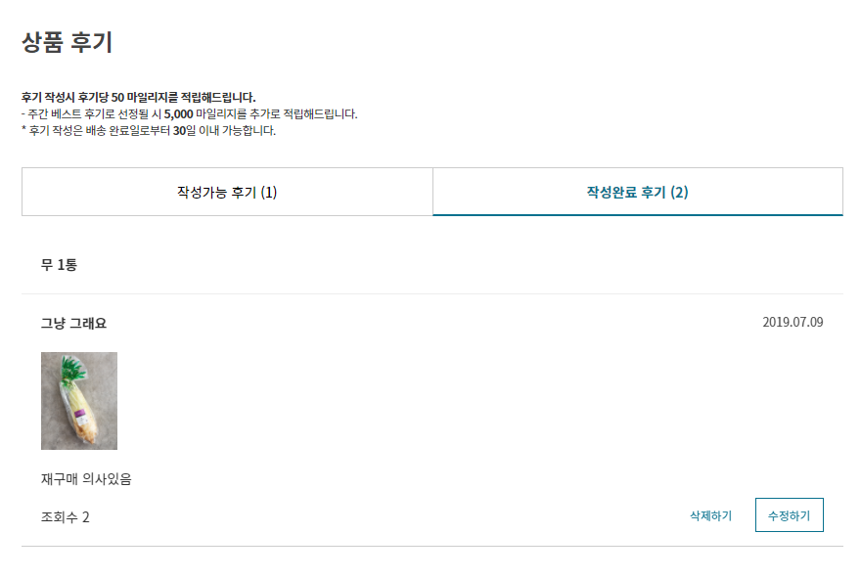
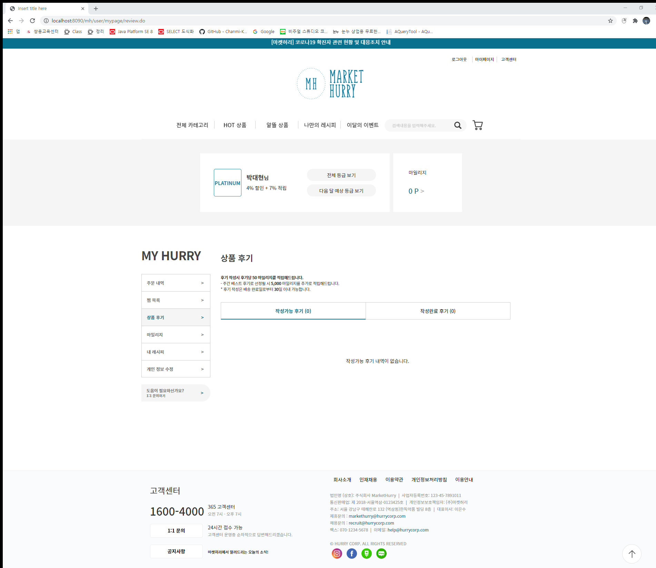
배송완료 30일 이내 상품 중, 후기를 작성하지 않은 상품이 작성가능 후기에 출력
상품 이름을 클릭하면 상품 페이지로 이동하고, 후기 작성하기를 누르면 해당 상품 후기 작성 가능
후기 작성이 완료되면, 작성가능 후기에서는 사라지고 작성 완료 후기에 본인이 작성한 후기 확인 가능
기능 구현
05
마이페이지 - 상품후기

Slide 31
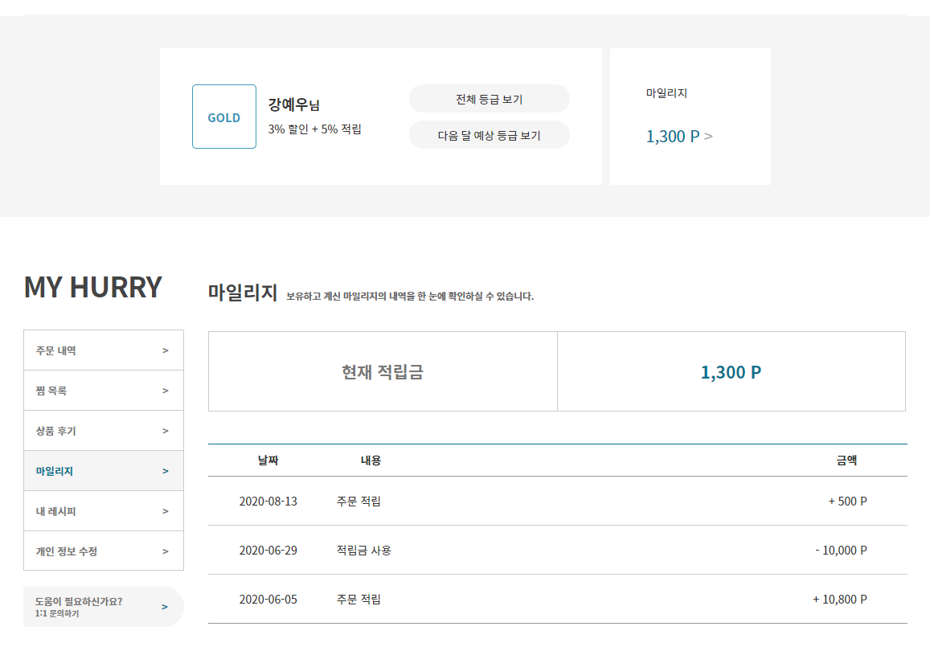
회원의 마일리지 적립,
사용 내역 확인 가능
기능 구현
05
마이페이지 - 마일리지

Slide 32
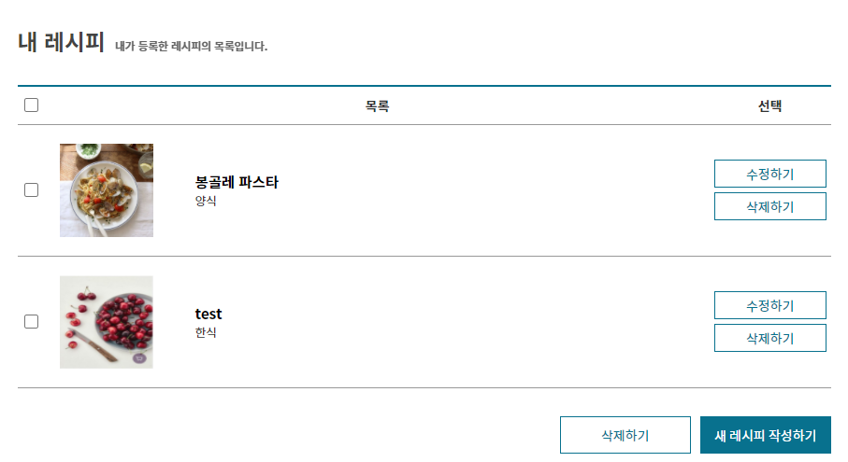
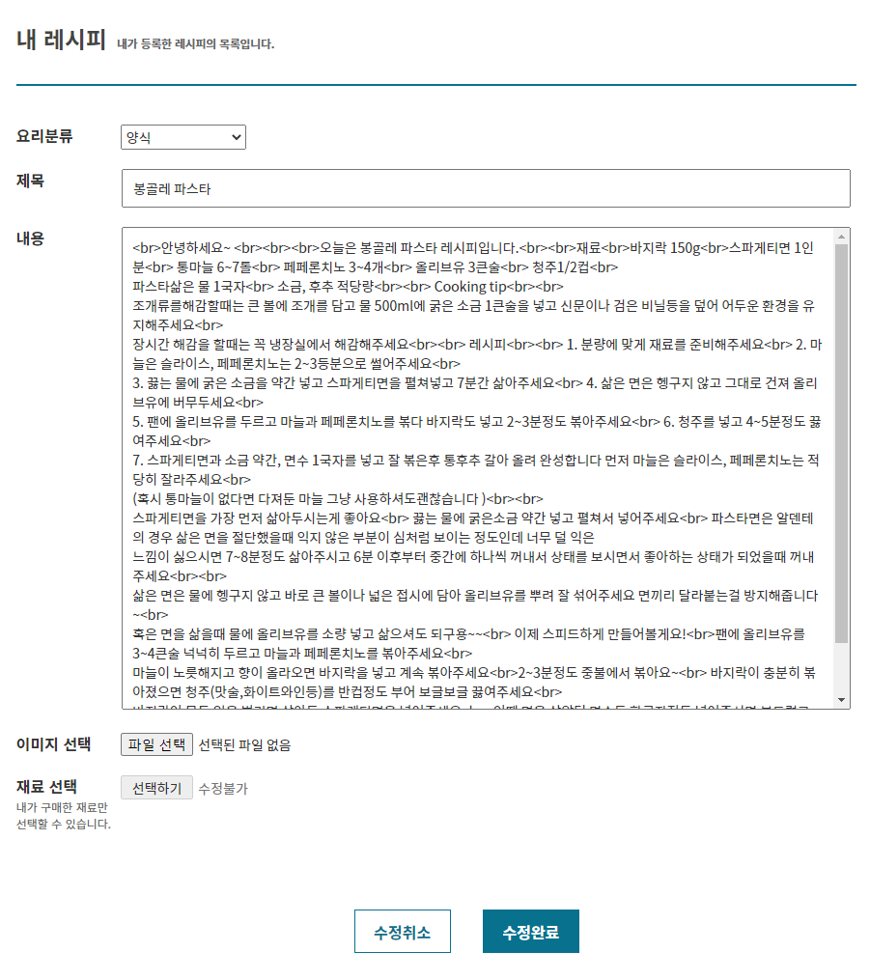
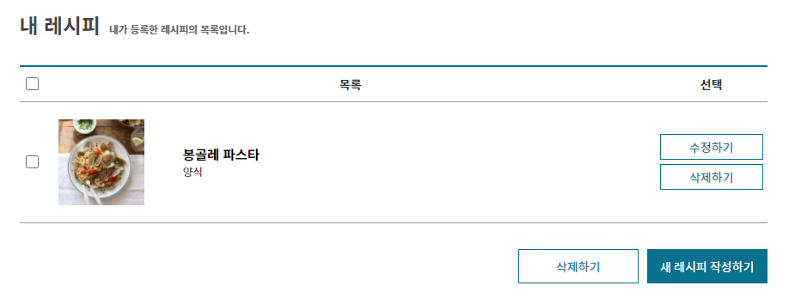
마이페이지에서 ‘내레시피’ 에서 새게시글을 작성가능
수정하기, 삭제하기 모두 가능
수정 시 재료는 수정 불가능
기능 구현
05
마이페이지 - 내레시피

Slide 33
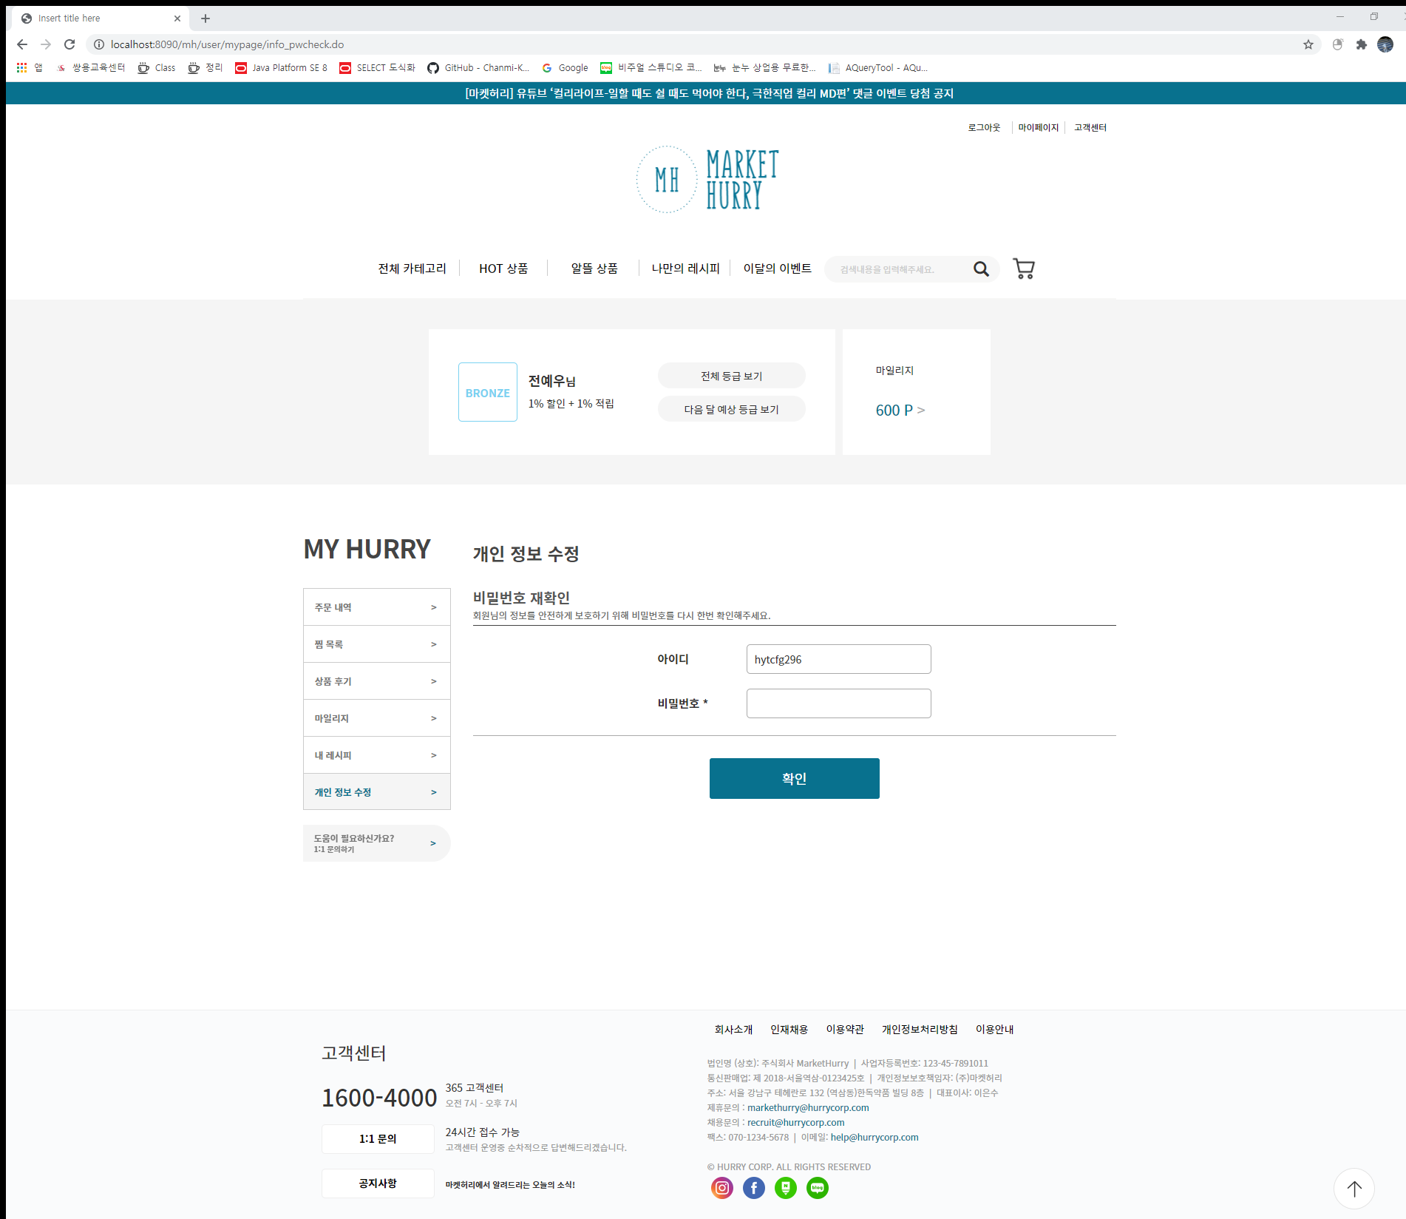
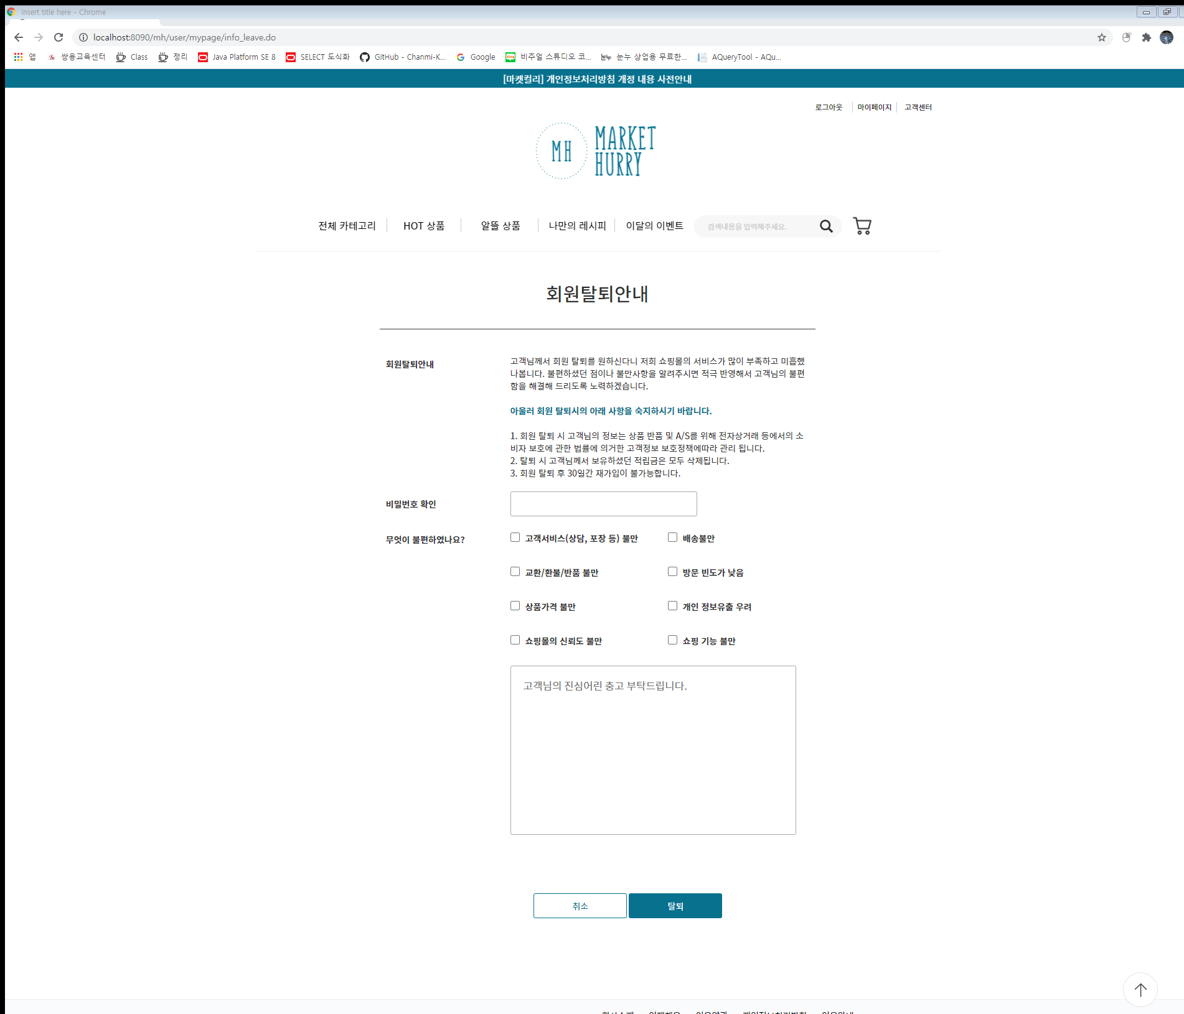
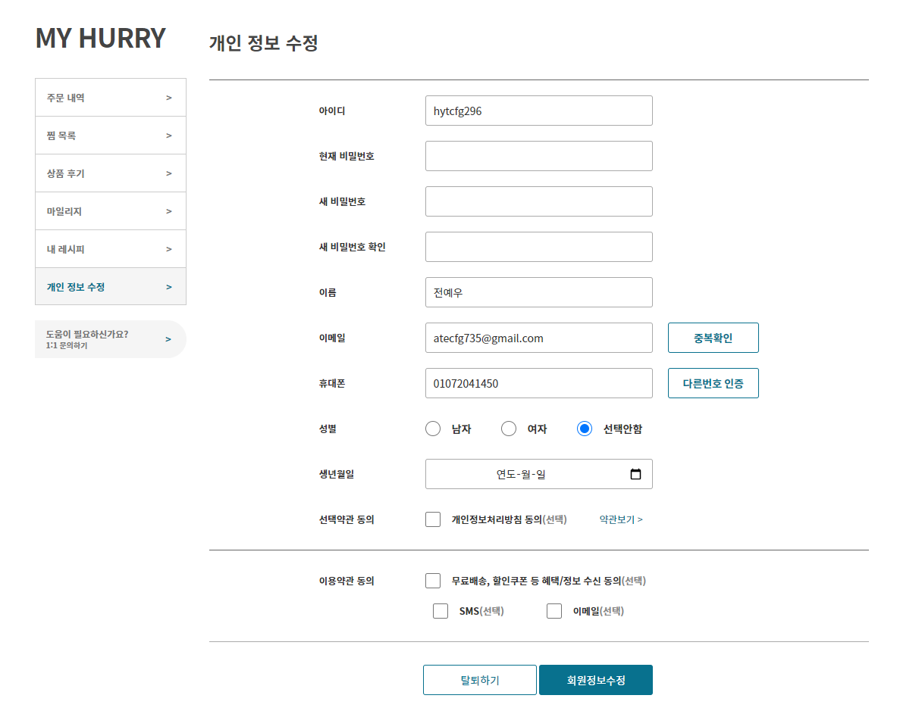
비밀번호를 통한 본인 확인 후 개인 정보 수정 가능
개인 정보는 비밀번호, 이름, 이메일, 휴대폰, 생년월일 수정 가능
이메일과 휴대폰은 인증절차를 거친 후 수정 가능
탈퇴하기 버튼을 누르면 탈퇴 안내 페이지로 넘어가고, 비밀번호 확인 후 탈퇴 가능
기능 구현
05
마이페이지 - 정보수정

Slide 34
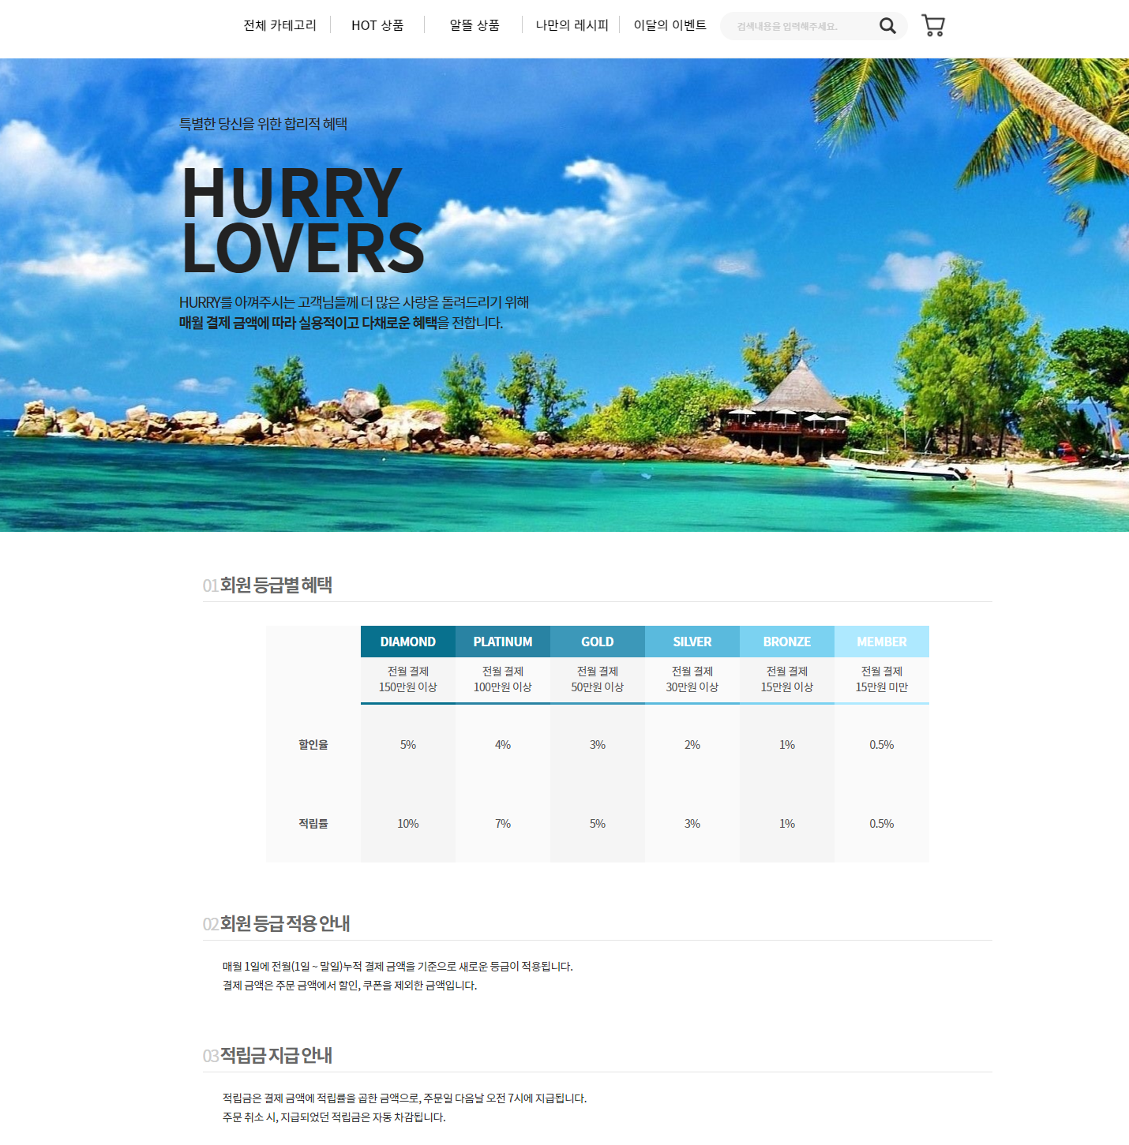
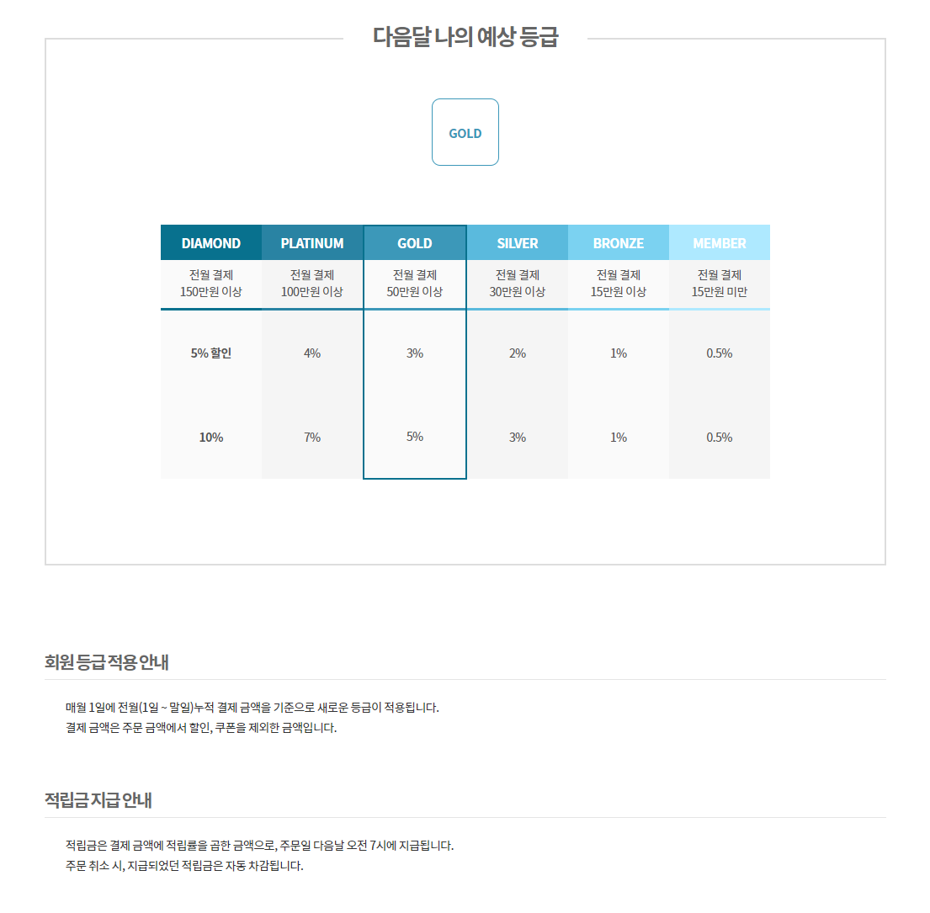
마이페이지 상단의 전체 등급 보기를 누르면 전체 등급별 혜택과 등급적용 내용, 적립금 지급 안내사항 등 확인 가능
다음달 나의 예상 등급을 누르면 회원의 당월 사용 금액에 따른 다음달 등급 확인 가능
기능 구현
05
마이페이지 - 등급

Slide 35
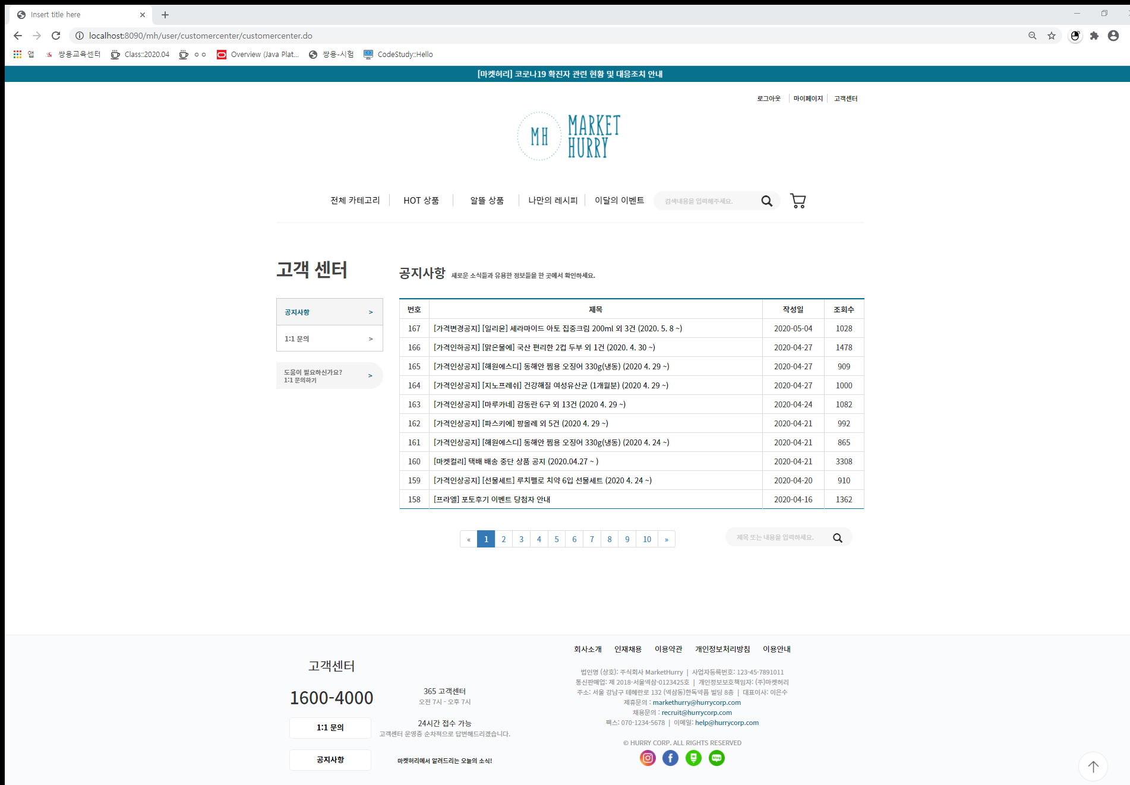
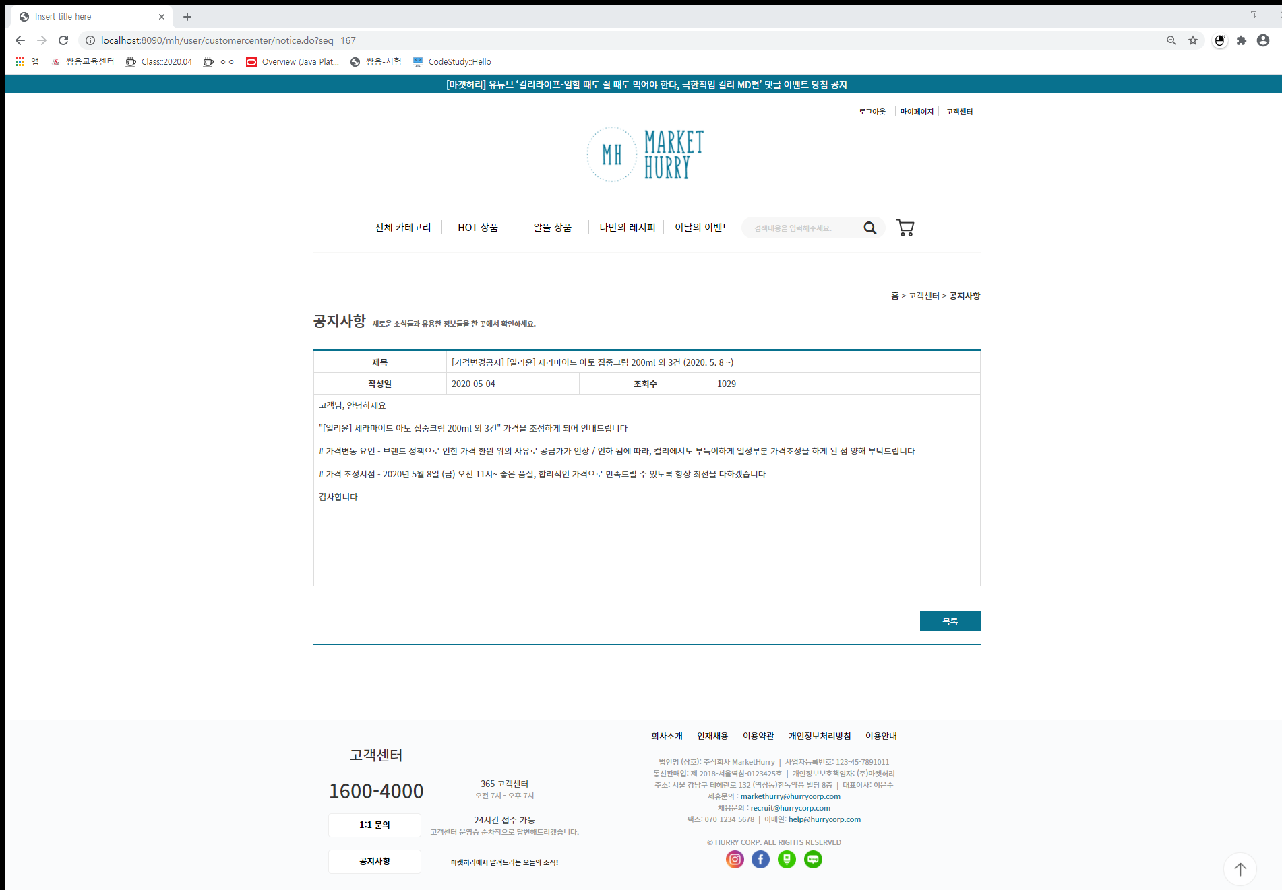


공지사항 목록에서 제목을 클릭하면 공지사항 내부로 이동되며 조회수 자동 증가 가능
공지사항 목록에서 검색어를 입력하고 버튼을 누르면 제목 또는 내용에 해당 단어를 포함한 공지사항 목록 출력
페이징 기능 활성화
공지사항의 번호, 제목, 작성일, 조회 확인 가능
기능 구현
05
고객센터 - 공지사항

Slide 36


메인 하단메뉴를 통해
1:1 문의 페이지로 이동 가능
사용자가 남긴 문의글에 관리자만 답변 가능
번호, 카테고리, 제목, 작성일 조회가능
페이징 기능 활성화
기능 구현
05
고객센터 - 1:1 문의

Slide 37


문의작성 버튼을 통해 게시글 등록 가능
로그인 후에만 이용 가능
제목, 주문번호, 내용, 첨부사진 입력 가능
주문번호 조회 시
로그인 한 사용자의 모든 주문 목록 확인 가능하며 선택 가능
기능 구현
05
고객센터 - 1:1 문의

Slide 38
관리자 기능구현
Market Hurry : Admin Page

Slide 39

올바른 아이디 비밀번호를 입력 시 로그인 가능
관리자는 회원가입이 불가능하며 아이디는 1개로 이용 가능
최근 공지사항, 이달의 이벤트, 나만의 레시피 확인 가능
기능 구현
05
관리자 - 로그인

Slide 40

매출그래프로 기업의 매출을 알 수 있고,성장 그래프를 통해 기업의 성장세를 알 수 있음
상품별 시세를 통해 상품들의 시세를 +,-로 색을 나뉘어 알아보기 쉽게 하였음
회원 수와 신규회원, 탈퇴한 회원의 수, 상품별 주문현황을 알 수 있음
오늘의 마켓허리는 페이지 업데이트 목록들을 한 눈에 볼 수 있는 표
기능 구현
05
관리자 - 메인

Slide 41

검색분류, 상품분류, 상품금액, 등록일과 같은 세부사항을 입력하여 세부적으로 검색 가능
검색결과 개수 출력
첫 화면에서는 모든 상품 목록 확인 가능
등록된 상품의 상품번호, 상품분류, 상품명, 상품금액, 상품 등록일 확인 가능
기능 구현
05
상품관리 - 상품조회

Slide 42

상품조회에서 특정 단어를 입력하고 검색버튼을 클릭하면 해당 단어가 포함된 상품 조회가능
검색분류, 상품분류, 상품금액, 등록일과 같은 세부사항을 입력하여 세부적으로 검색 가능
기능 구현
05
상품관리 - 상품조회

Slide 43



검색결과 개수 출력
상품번호, 상품분류, 상품명, 상품금액, 상품등록일 조회 가능
상품조회에서 출력된 상품목록에서 특정 상품을 선택하고 삭제버튼을 클릭하면 선택된 상품 삭제가능
기능 구현
05
상품관리 - 상품조회

Slide 44

모든 사용자가 주문한 목록들을 검색을 통해 조회 가능
사용자의 아이디 또는 주문 번호, 기간을 설정해 알맞은 정보 조회 가능
검색결과의 총 개수 확인 가능
주문번호, 주문날짜, 상품분류, 상품명, 수량, 가격을 확인 가능
삭제를 원할 시 삭제 버튼을 통하여 삭제 가능
기능 구현
05
주문관리 -
전체주문목록

Slide 45



배송상태에 맞는 아이콘을 클릭 시 해당 페이지로 이동
페이지 이동 후 배송상태에 맞게 주문번호, 기간, 상품명, 분류별로 조회 가능
아이콘을 안눌렀을 경우 배송상태에 상관없이 조회 가능
기능 구현
05
주문관리 - 배송관리

Slide 46

모든 회원의 정보 정보 가능
검색어를 통해 이름, 아이디 등으로 조회 가능
검색결과의 총 개수 확인 가능
회원번호, 아이디, 비밀번호, 이름, 성별, 휴대전화, 등급, 주소, 이메일, 생년월일 확인 가능
페이징 기능 활성화
기능 구현
05
고객관리

Slide 47


상품의 이름 혹은 분류를 통해 검색가능
판매된 상품의 목록을 순위로 조회하여 통계 그래프로 확인 가능
판매상품 순위가 업데이트 되어진 일자 확인 가능
판매상품 순의 내역은 순위, 상품분류, 상품번호, 상품명, 판매가, 환불수량, 판매수량, 판매합계 조회 가능
기능 구현
05
통계관리 - 판매상품순위

Slide 48


분류와 기간을 통해
검색가능
판매된 상품의 분류 순위로 조회하여 통계 그래프로 확인 가능
판매분류 순위가 업데이트 되어진 일자 확인 가능
판매상품 순의 내역은 순위, 상품분류, 결제횟수, 환불수량, 판매수량 조회 가능
기능 구현
05
통계관리 - 판매분류순위

Slide 49
업무 일정
06
< 2020 . 07 >
20 | 21 | 22 | 23 | 24 | 25 | 26 | 27 | 28 | 29 | 30 | 31
Client
UI 설계
Css, Html, Javascript등을 이용하여
웹 화면을 설계한 기간
주제 정하기
사용자 화면 만들기
관리자 화면 만들기
< 2020 . 08 >
10 | 11 | 12 | 13 | 14 | 15 | 16 | 17 | 18 | 19 | 20 | 21 | 22 | 23 | 24 | 25 | 26 | 27
Server
Server
Servlet , Ajax등을 이용하여
실제 데이터를 넣어 웹 페이지를
실제로 작동하게 만든 기간
사용자 서버 넣기
관리자 서버 넣기
산출물 정리

Slide 50


업무 분담
06
조장
메인페이지 출력
1:1문의, 기능 구현
관리자 상품조회, 고객조회
코드 통합 및
프로젝트 전체 총괄
전체 주문 및 상세 내역
찜 목록, 후기 관리
회원정보 수정, 탈퇴
회원 등급 관리
마이레시피 목록 출력
관련 상품 장바구니 추가
마이레시피 댓글 기능
내 레시피 관리
이호
신수진
장소진
HOT 상품 목록 출력
알뜰 상품 목록 출력
이달의 이벤트 목록 출력
관리자 배송 관리
공지사항, 상품문의 구현
상품 상세페이지 출력
관리자 상품 조회 기능
관리자 통계 관리 구현
상품 목록 출력
주문서 및 결제
관리자 메인화면
발표, PPT 자료
최현동
이예지
정희수

Slide 51
Q&A
Question & Answer

